Slide 1
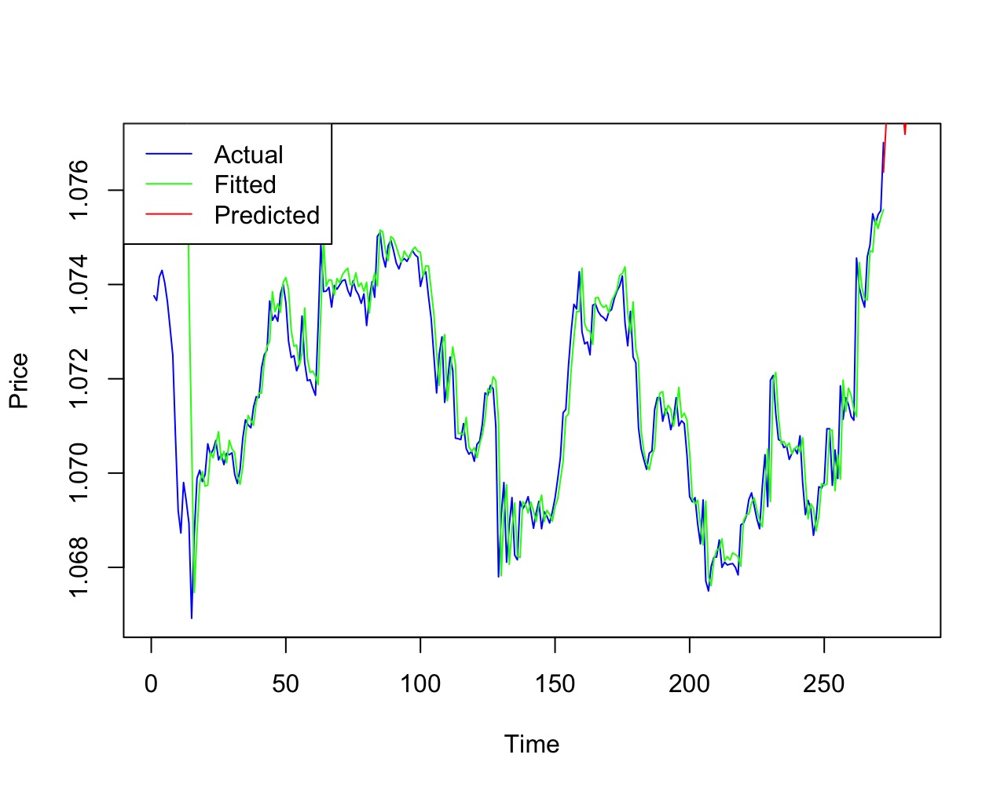
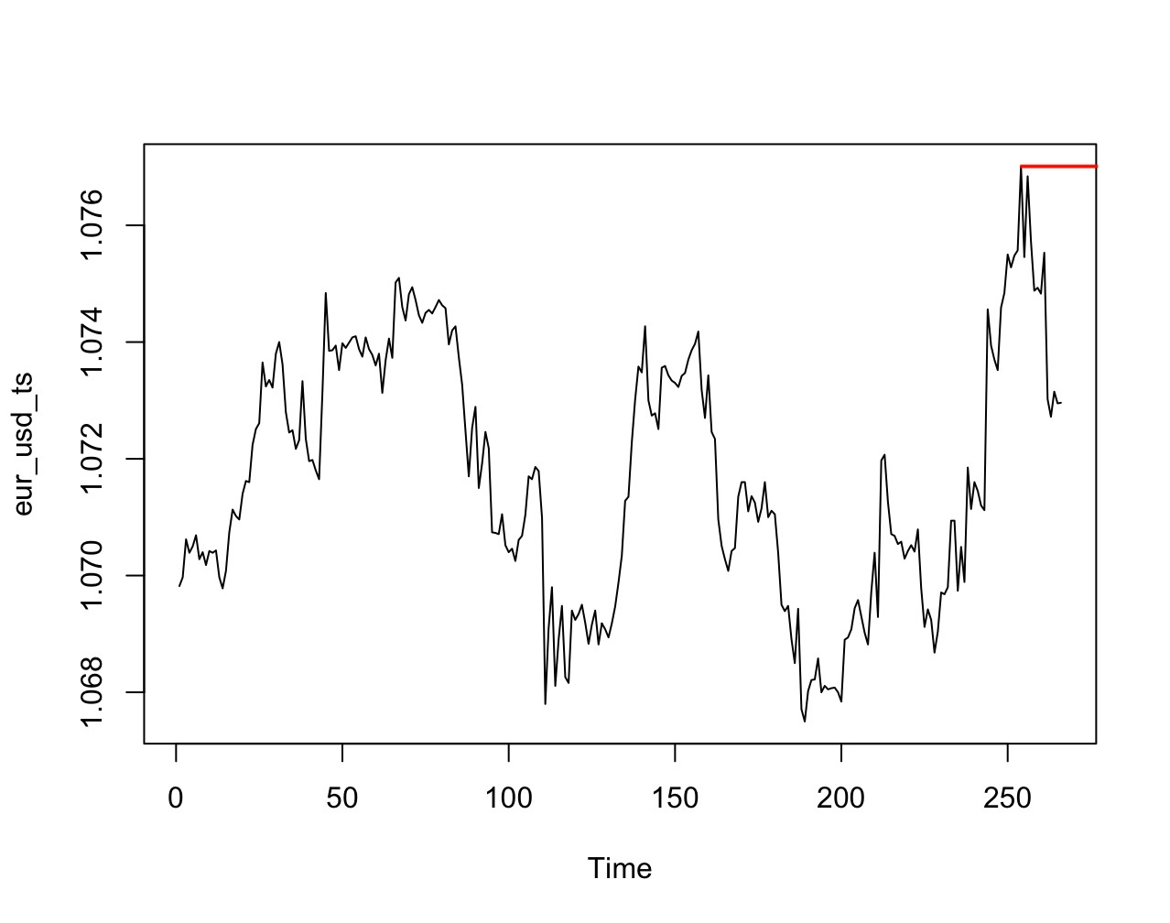
07.01.2024
❌
10:00 GMT+3
22:00 GMT+3

Slide 2
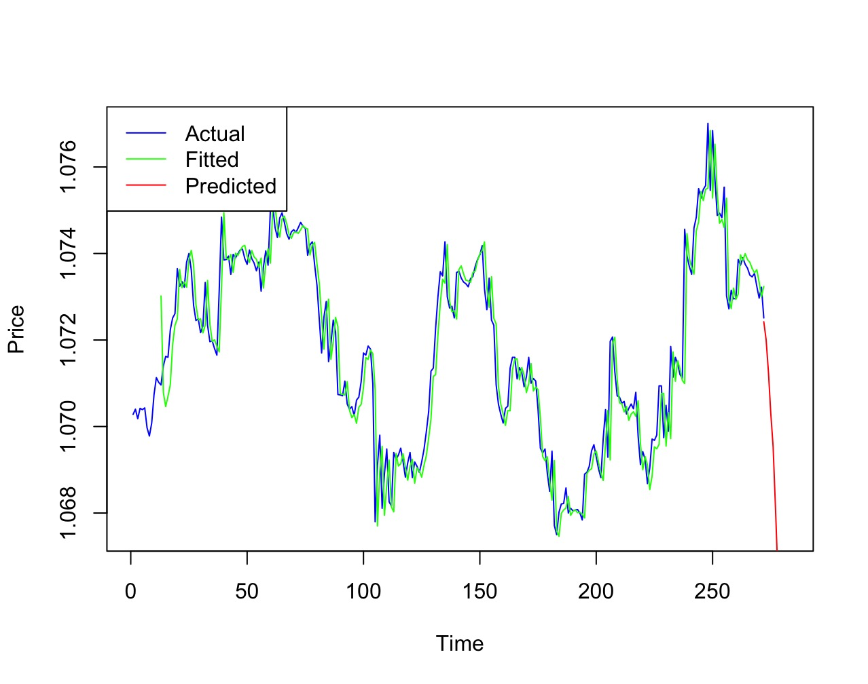
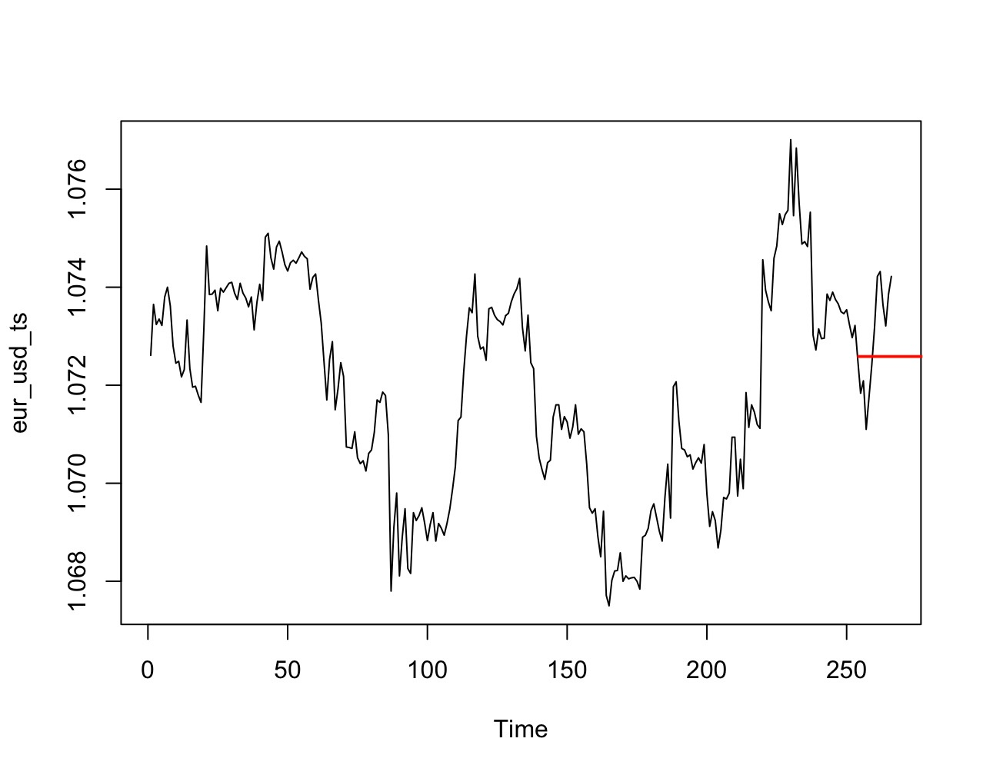
07.02.2024
✅
10:00 GMT+3
22:00 GMT+3

Slide 3
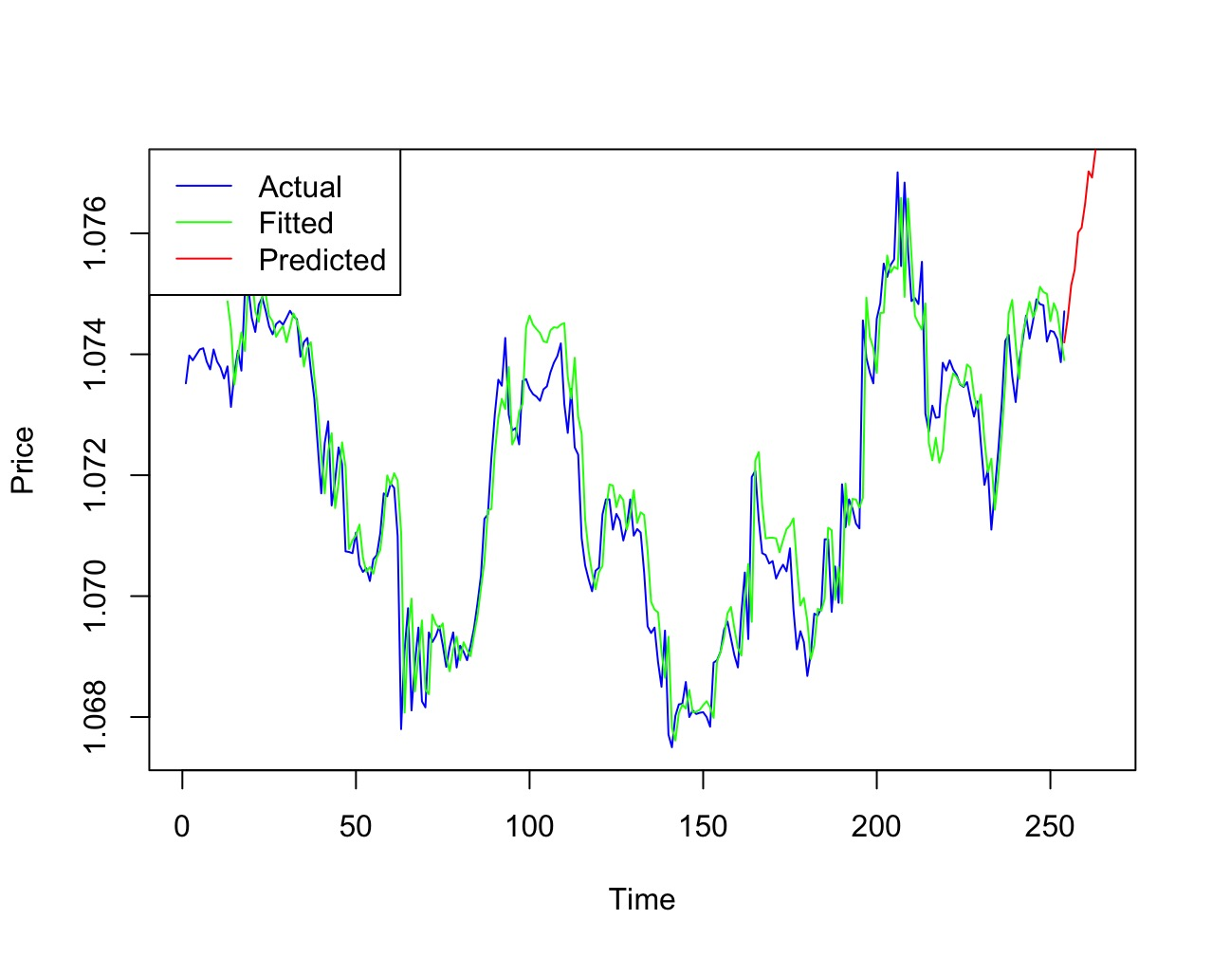
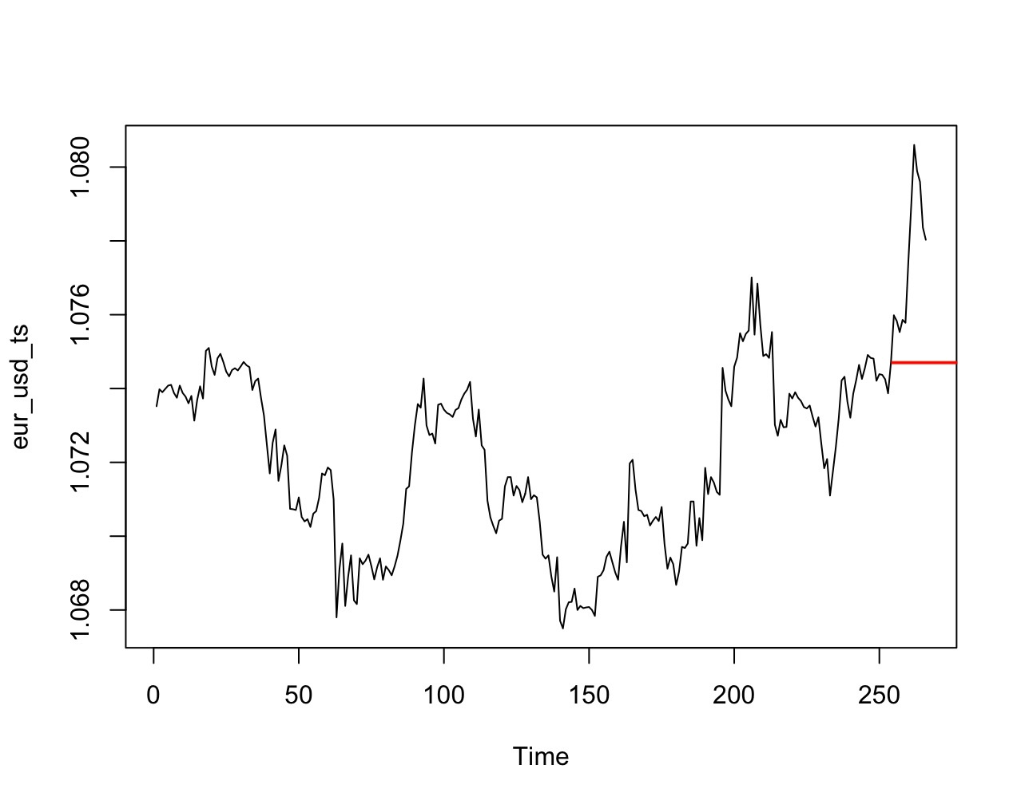
07.03.2024
✅
10:00 GMT+3
22:00 GMT+3

Slide 4
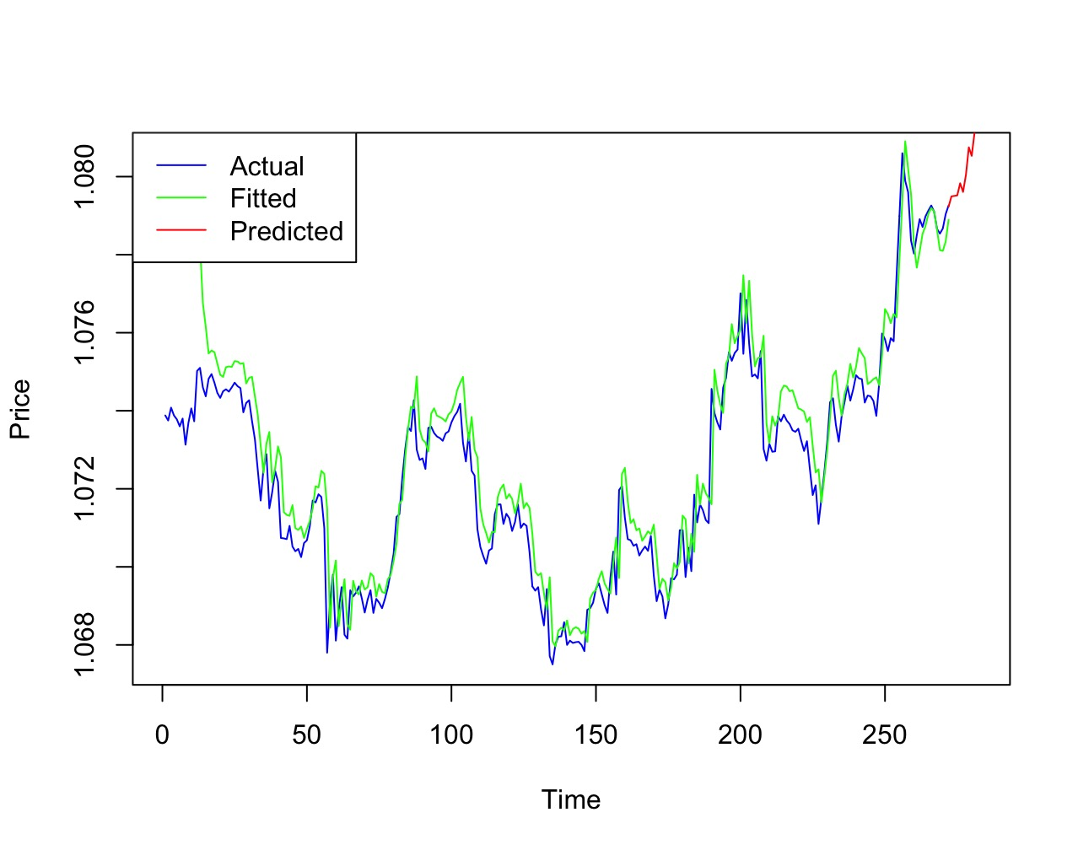
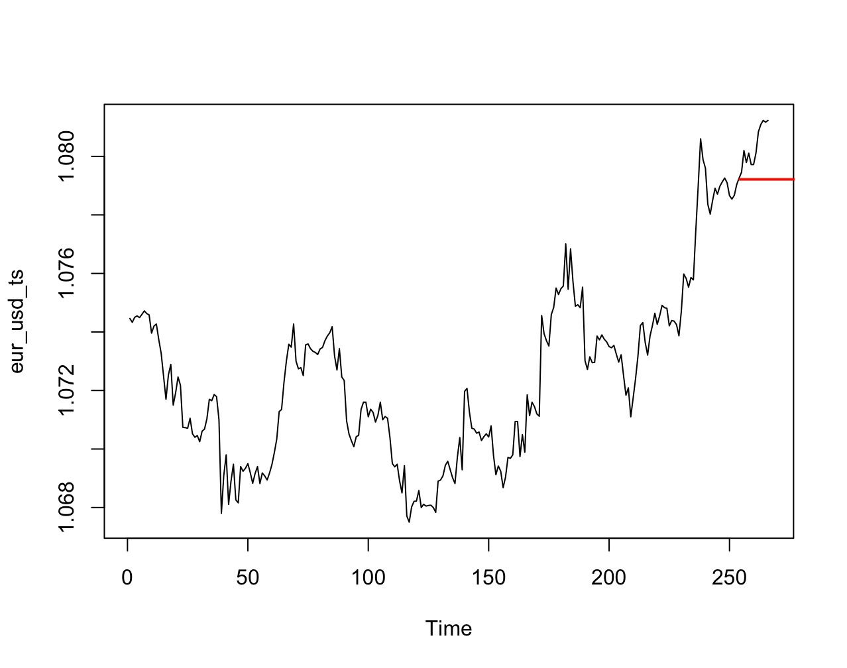
07.04.2024
✅
10:00 GMT+3
22:00 GMT+3

Slide 5
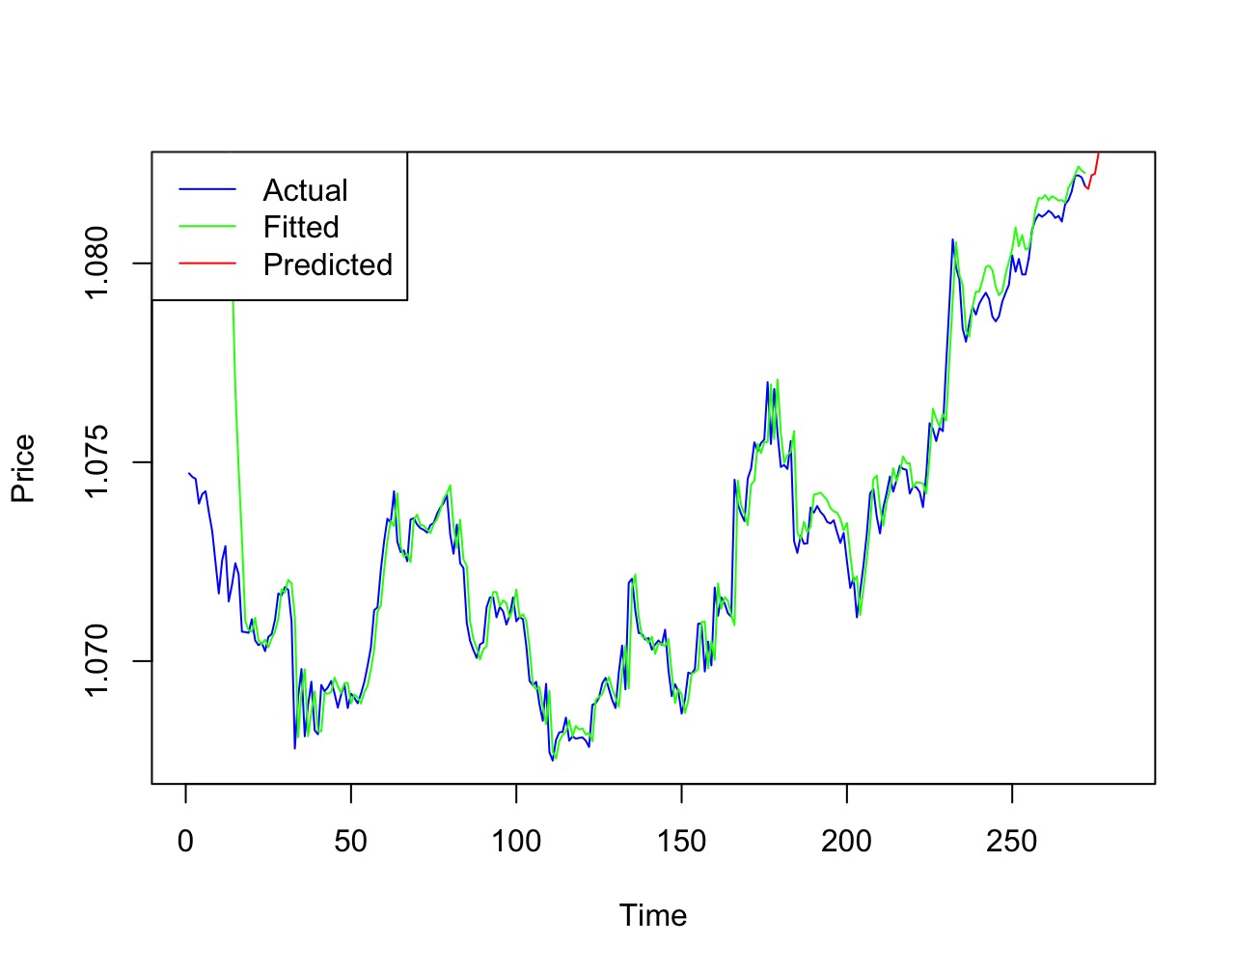
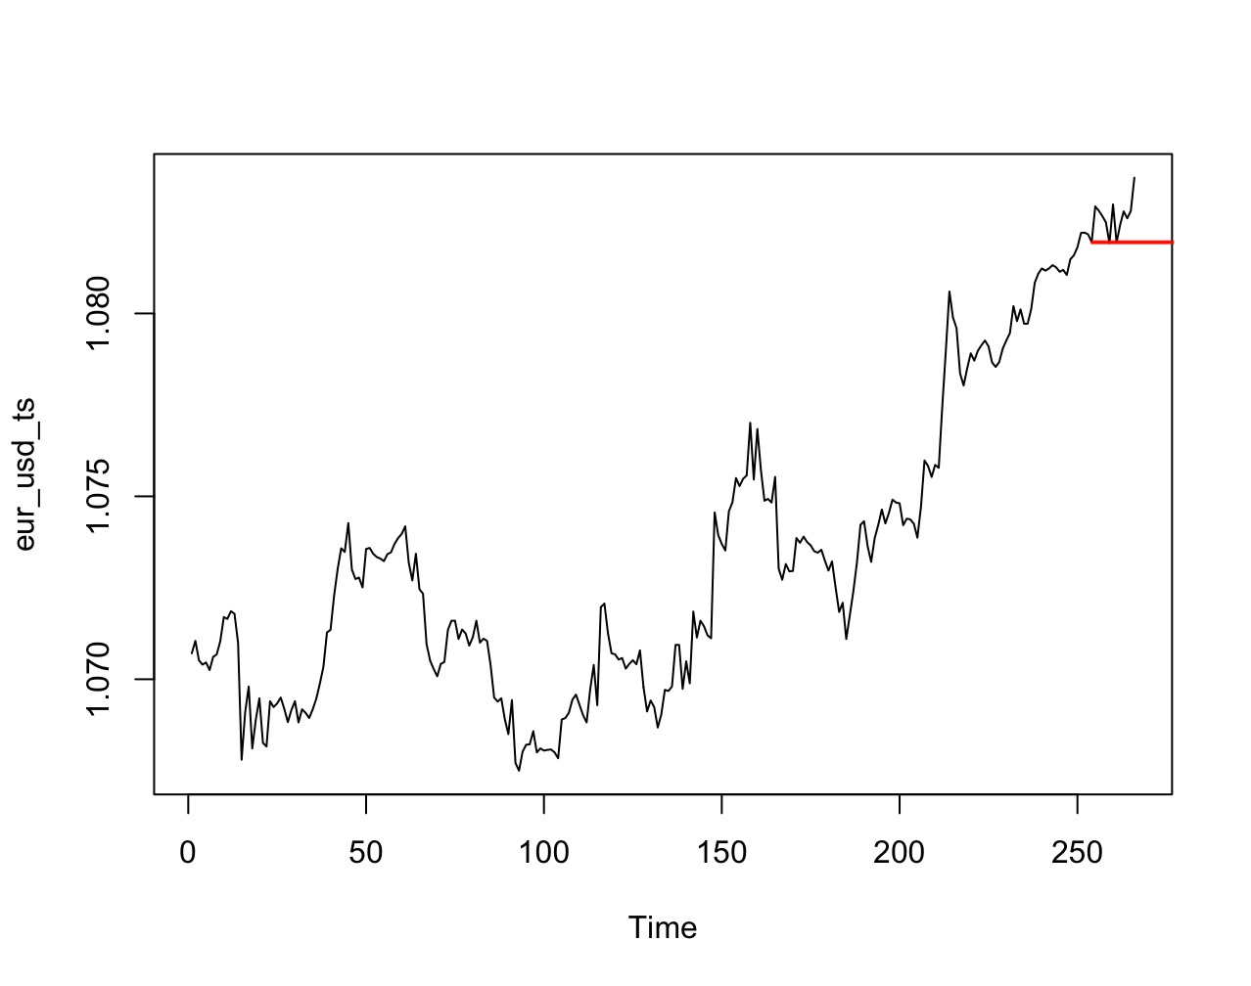
07.05.2024
✅
17:00 GMT+3
10:00 GMT+3
22:00 GMT+3

Slide 6
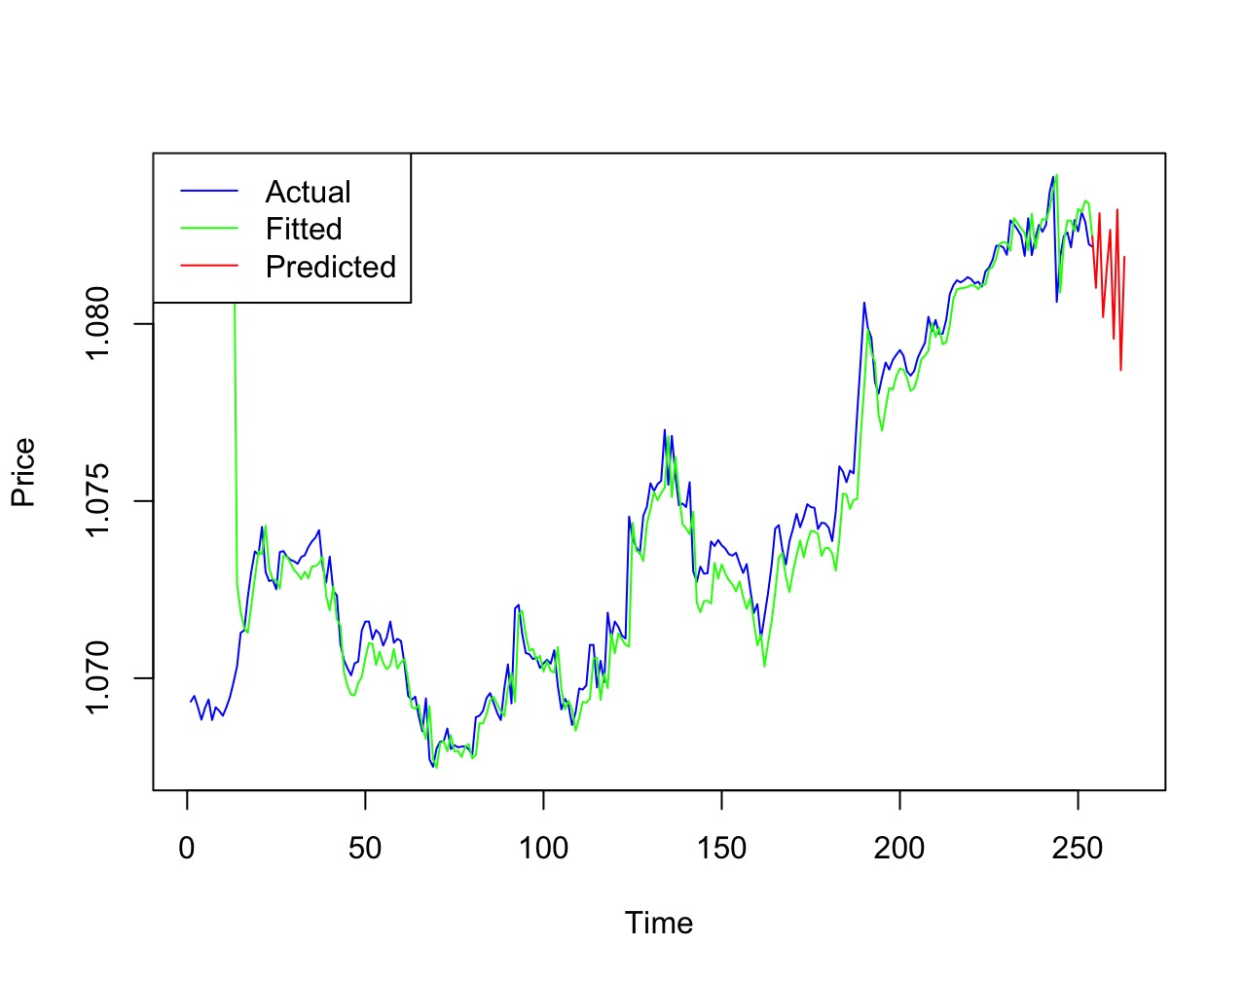
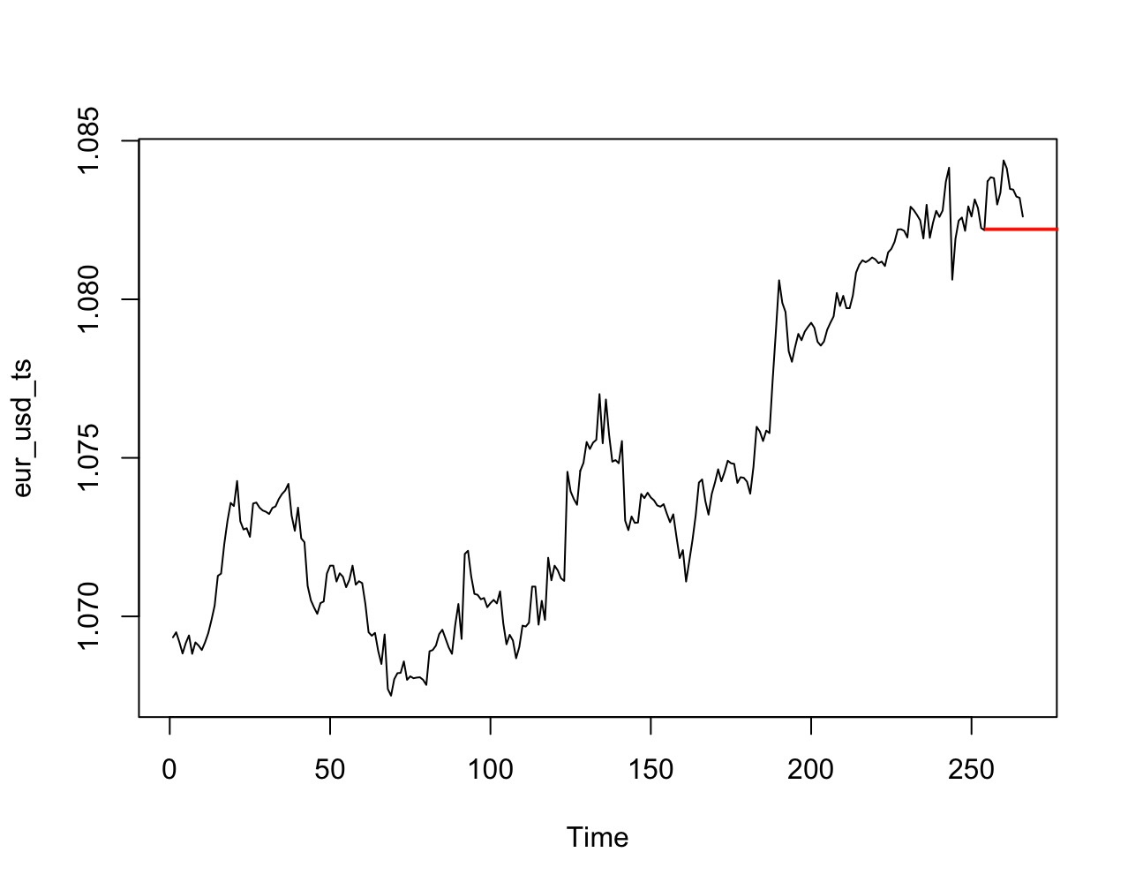
07.08.2024
❌
10:00 GMT+3
22:00 GMT+3

Slide 7
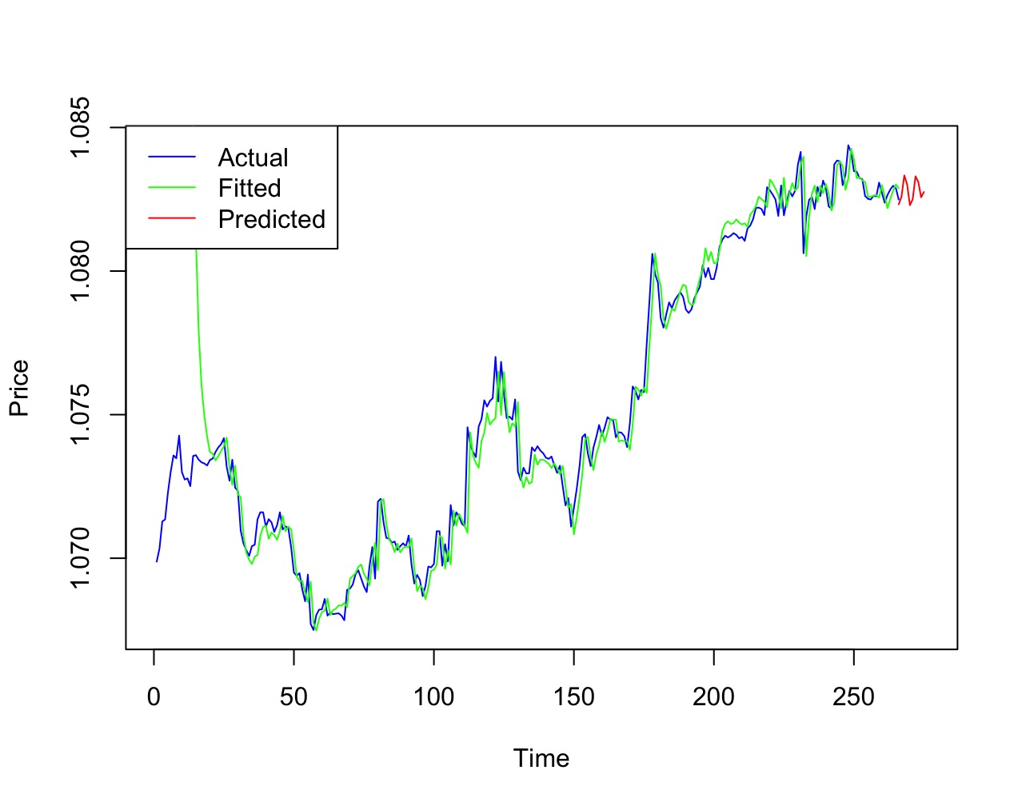
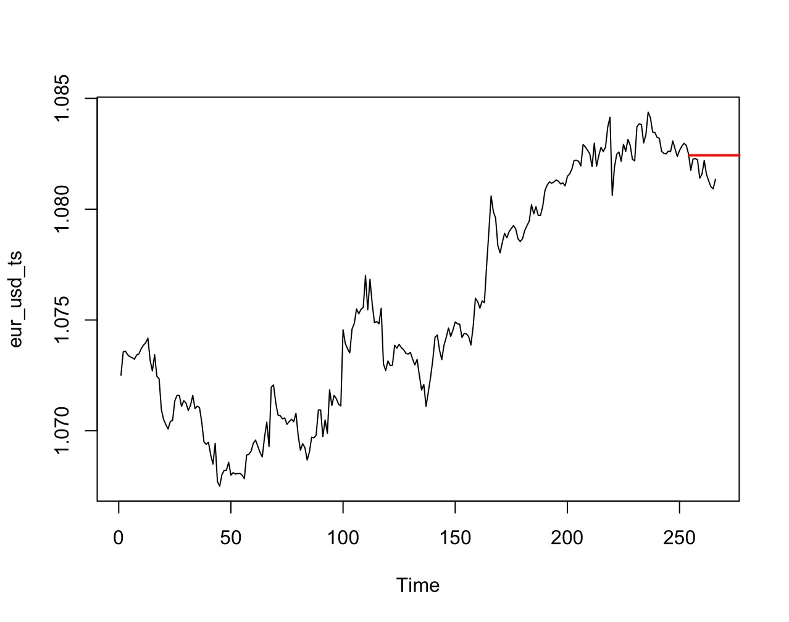
07.09.2024
❌
10:00 GMT+3
22:00 GMT+3

Slide 8
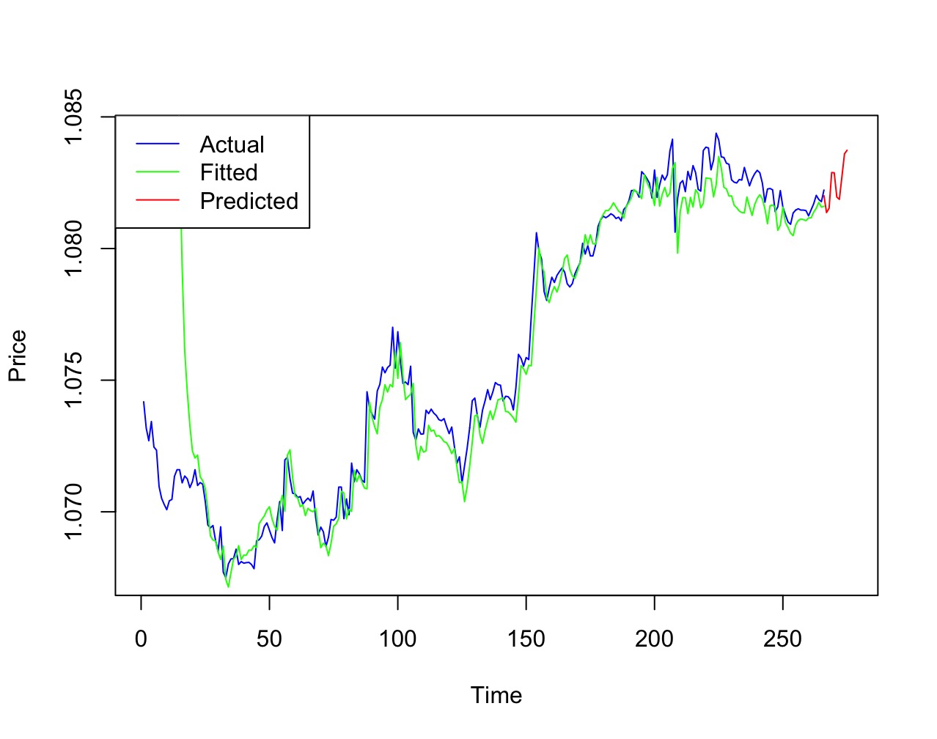
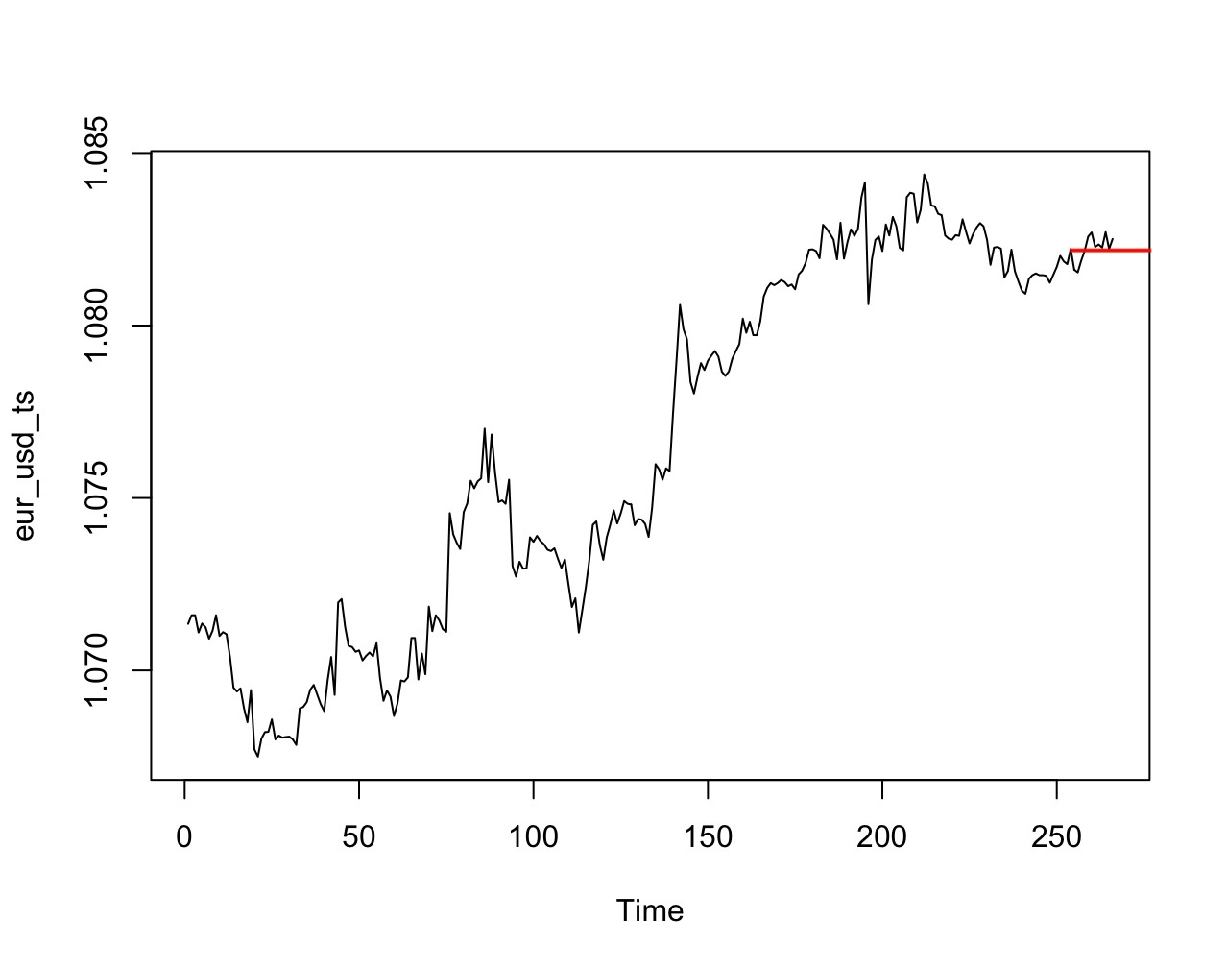
07.10.2024
✅
10:00 GMT+3
22:00 GMT+3

Slide 9
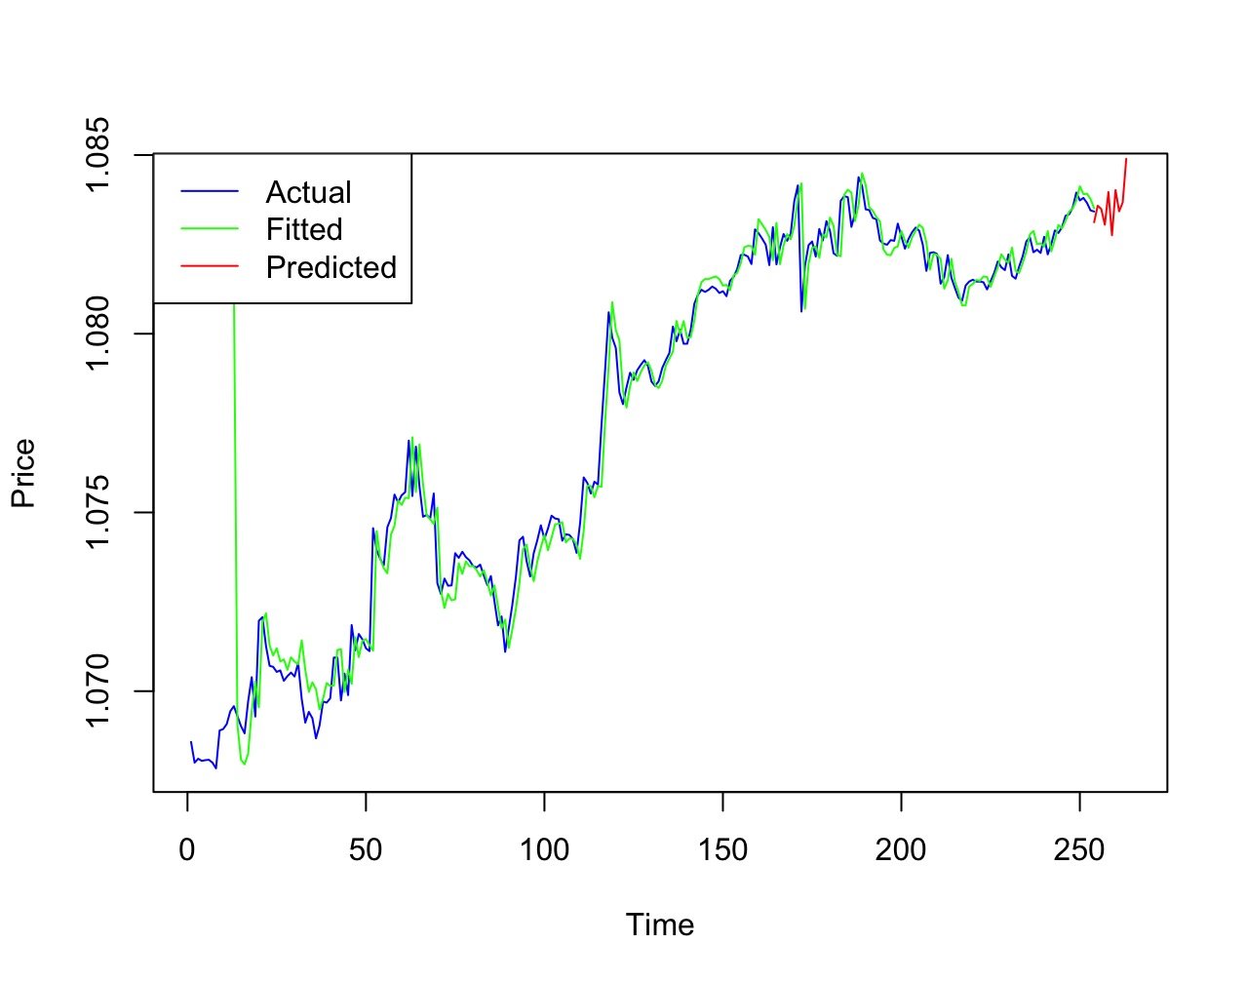
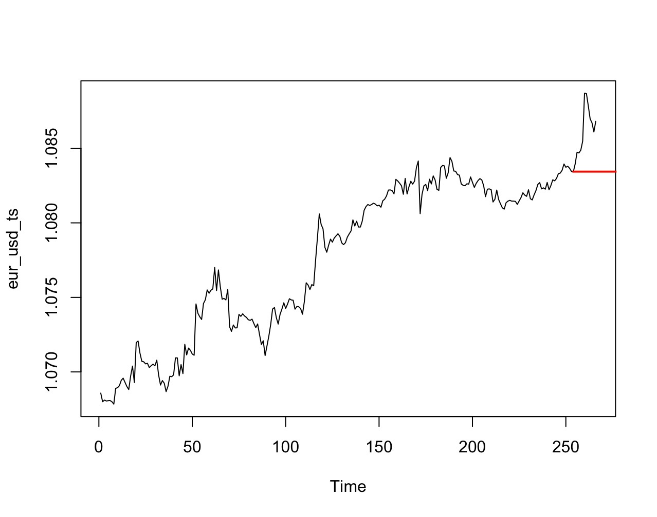
07.11.2024
✅
10:00 GMT+3
22:00 GMT+3

Slide 10
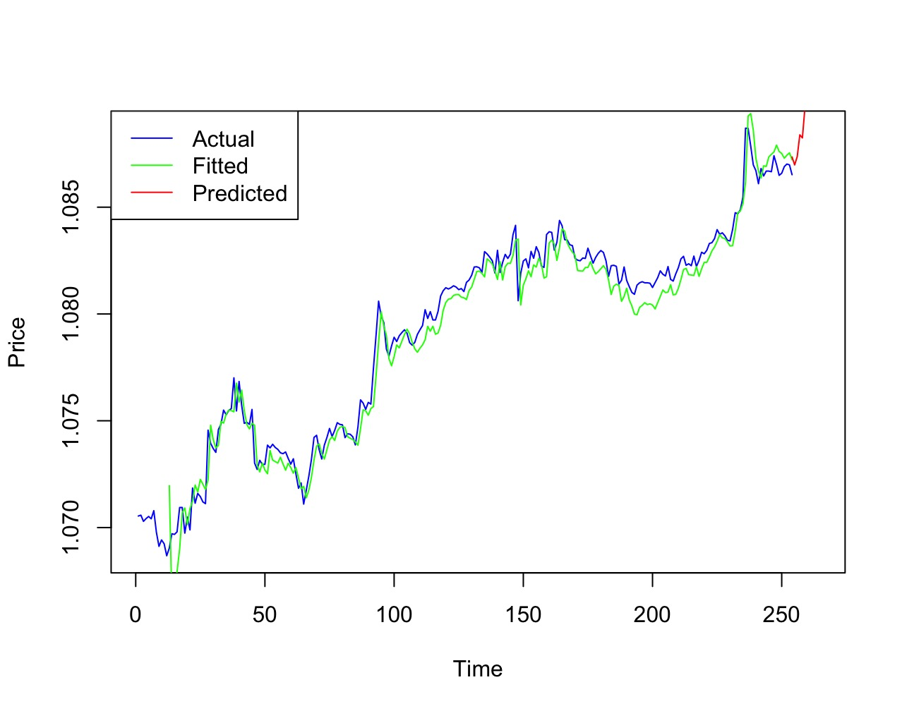
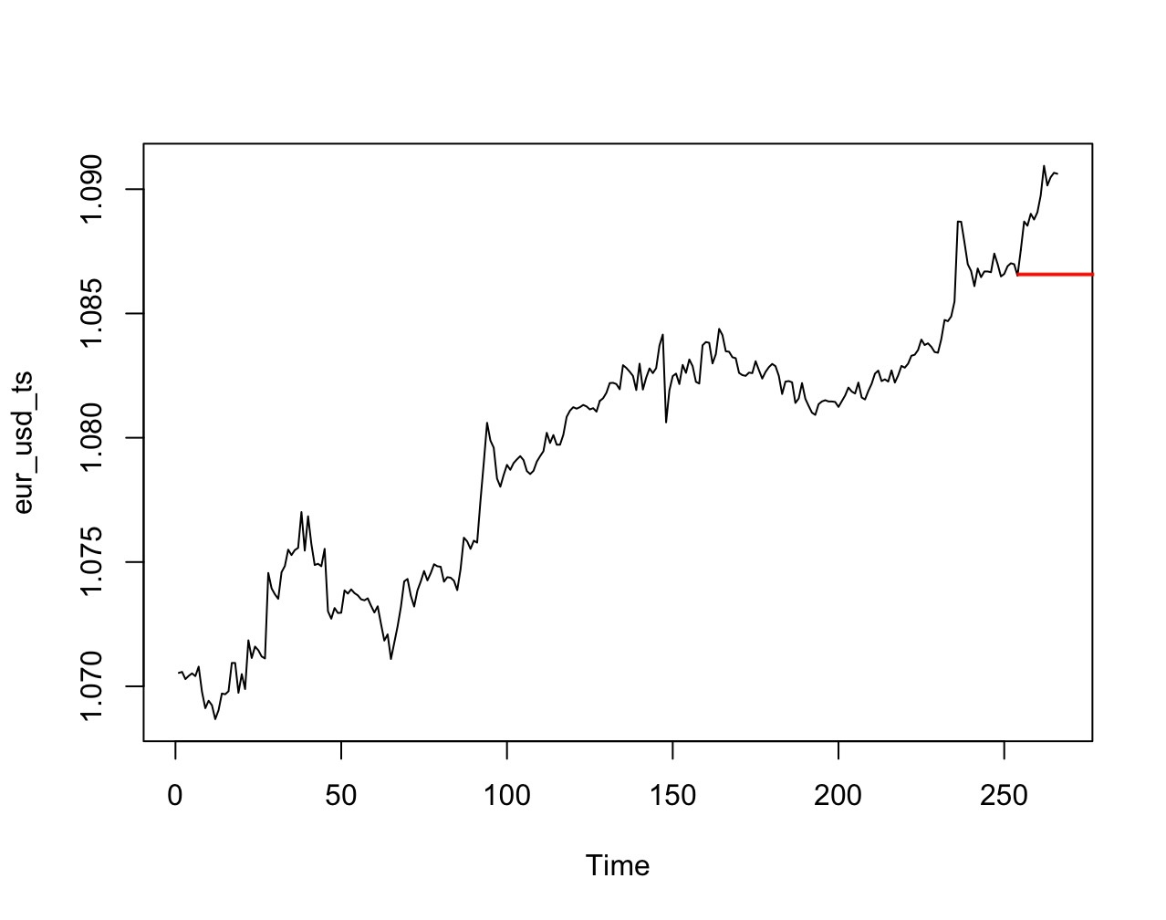
07.12.2024
✅
10:00 GMT+3
22:00 GMT+3

Slide 11
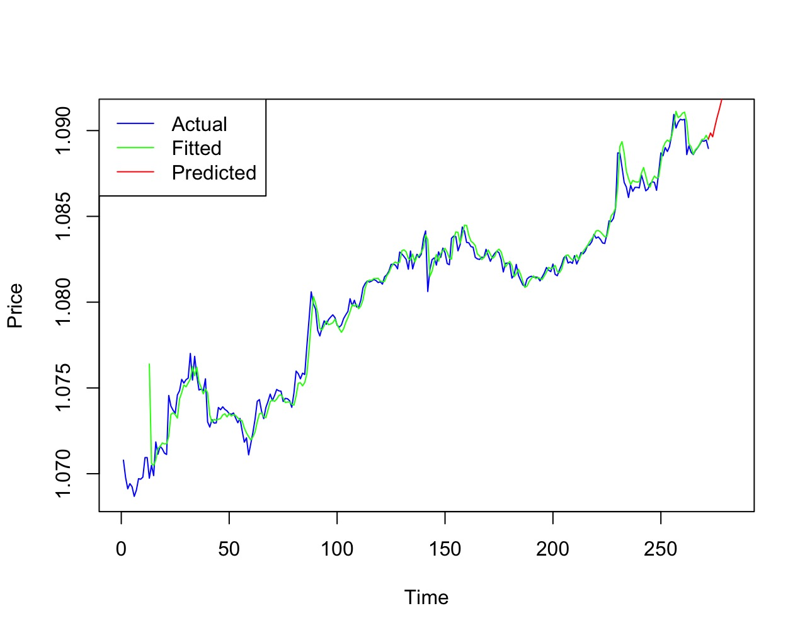
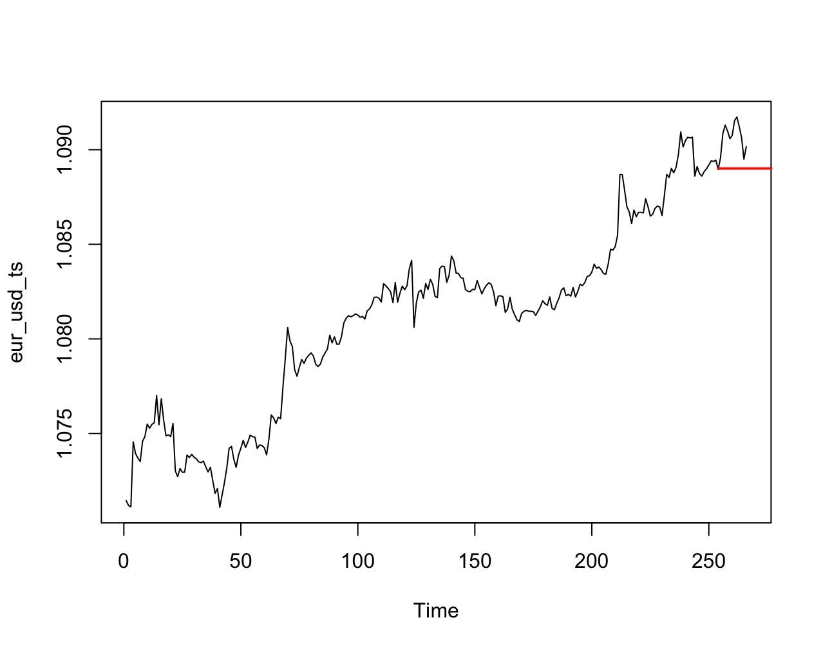
07.15.2024
✅
10:00 GMT+3
22:00 GMT+3

Slide 12
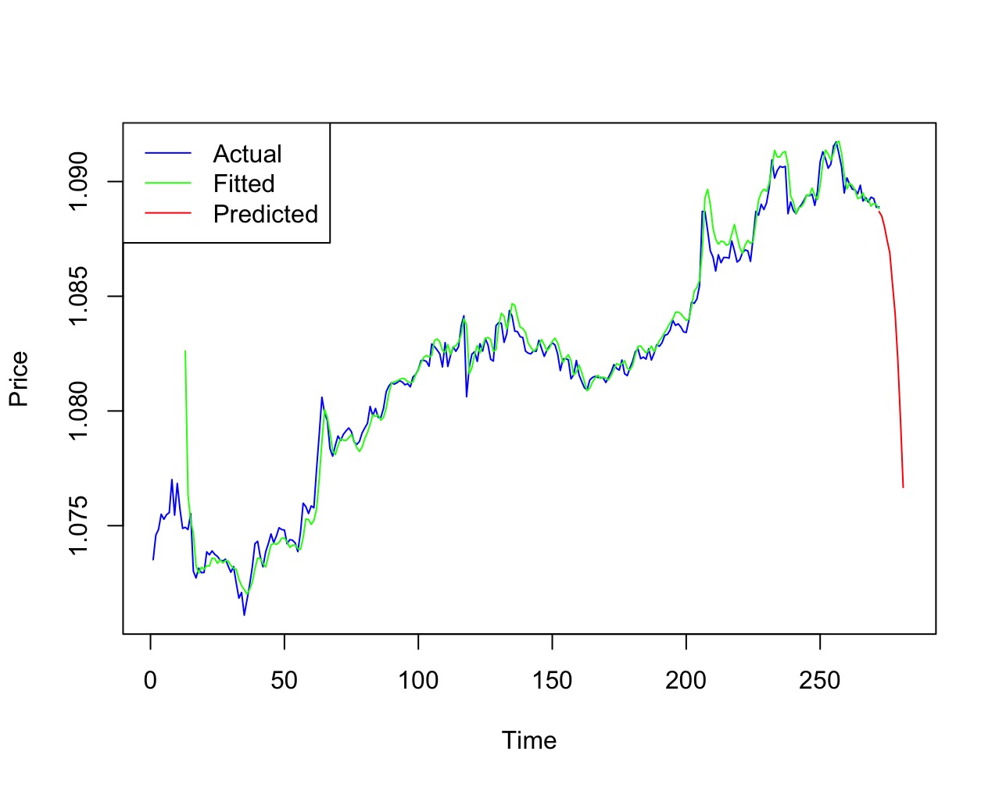
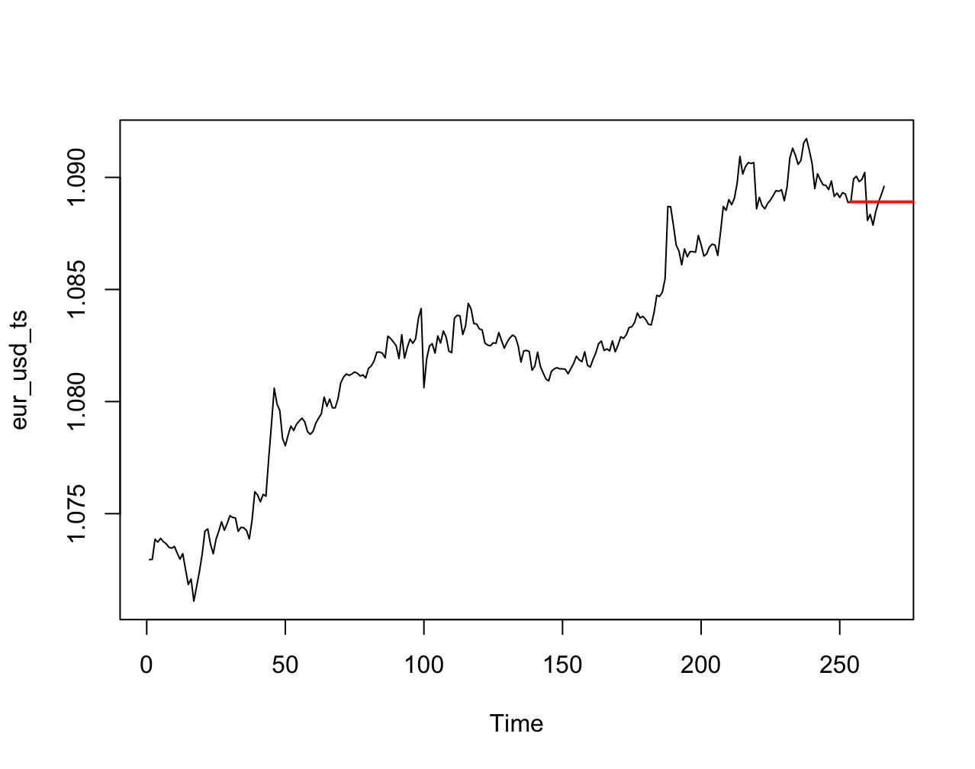
07.16.2024
❌
10:00 GMT+3
22:00 GMT+3

Slide 13
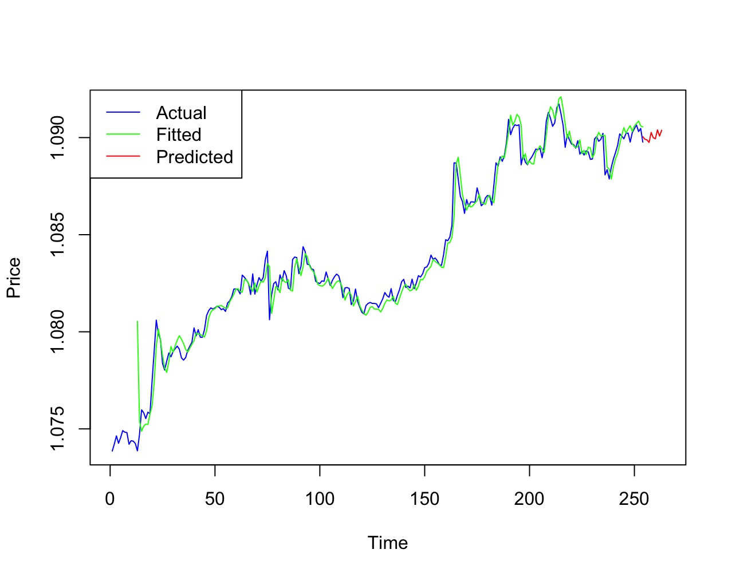
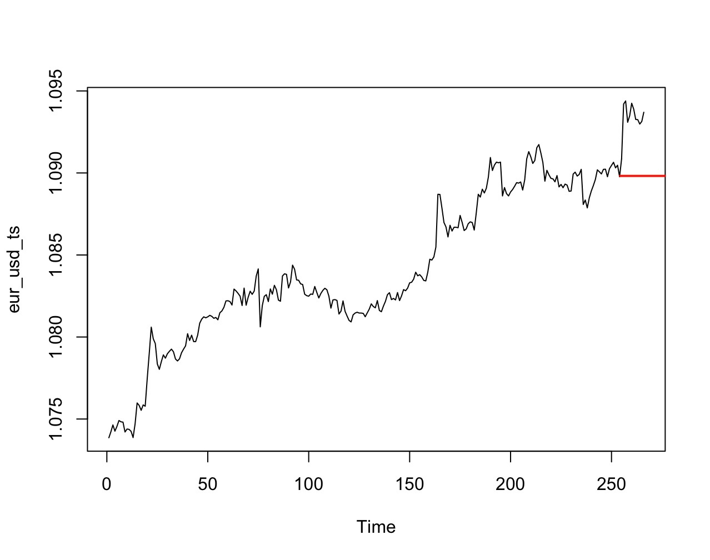
07.17.2024
✅
10:00 GMT+3
22:00 GMT+3

Slide 14
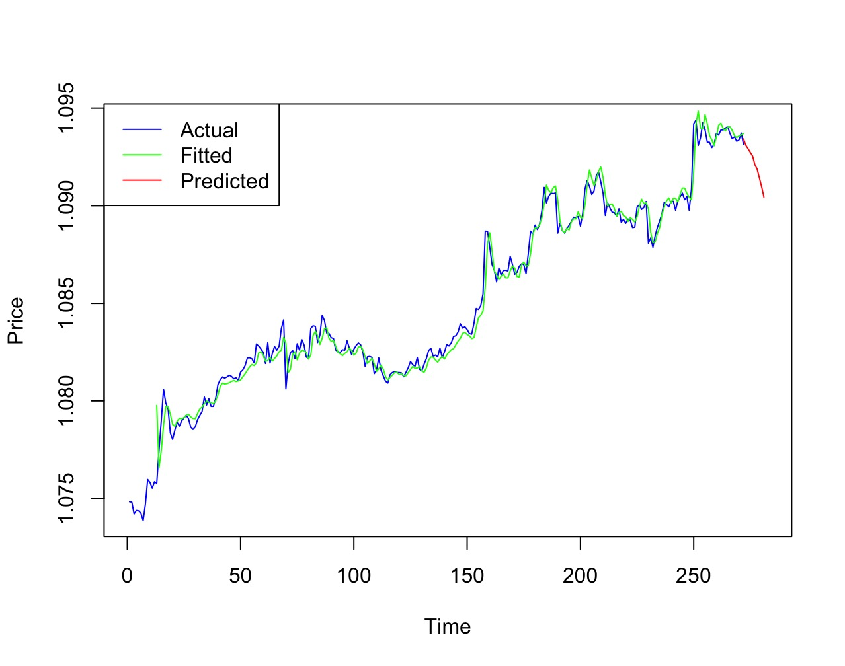
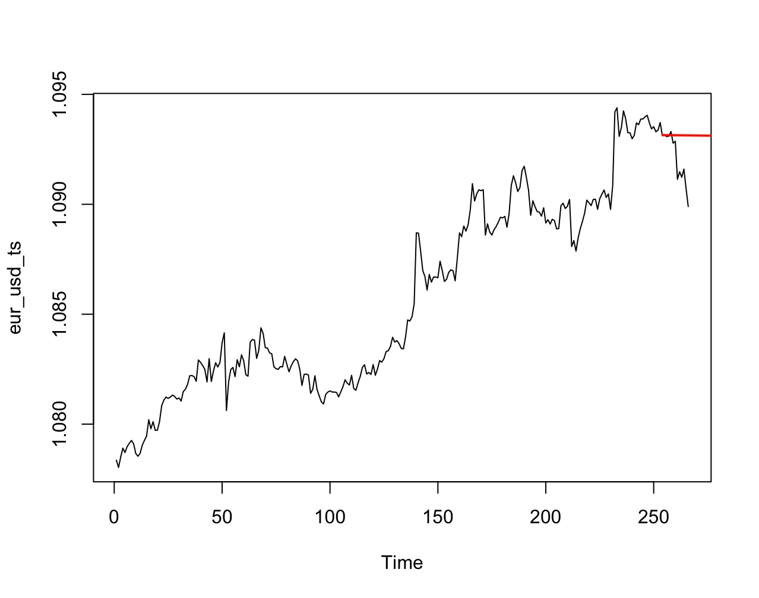
07.18.2024
✅
10:00 GMT+3
22:00 GMT+3

Slide 15
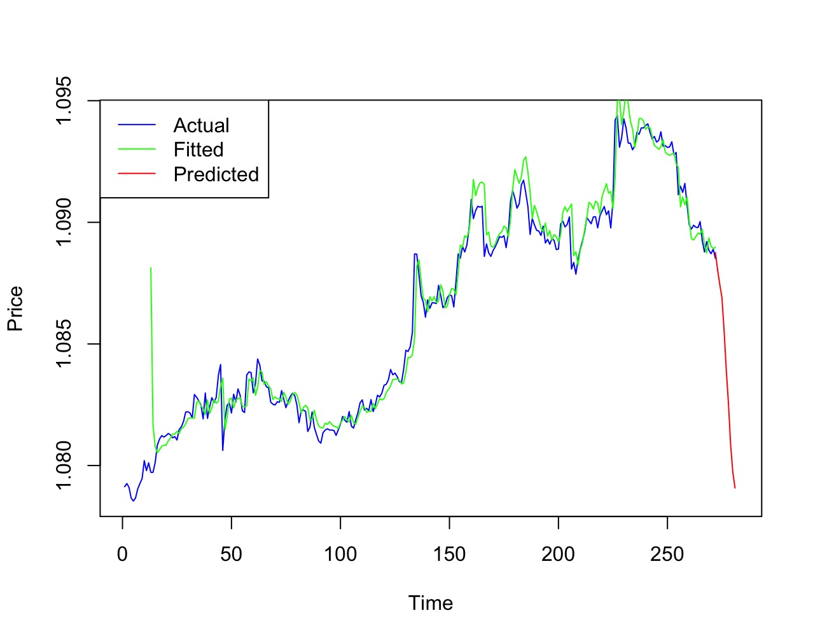
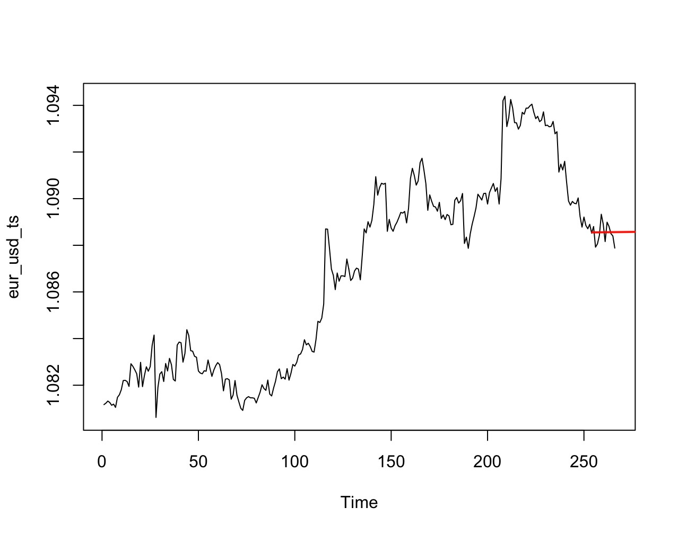
07.19.2024
❌
10:00 GMT+3
22:00 GMT+3

Slide 16
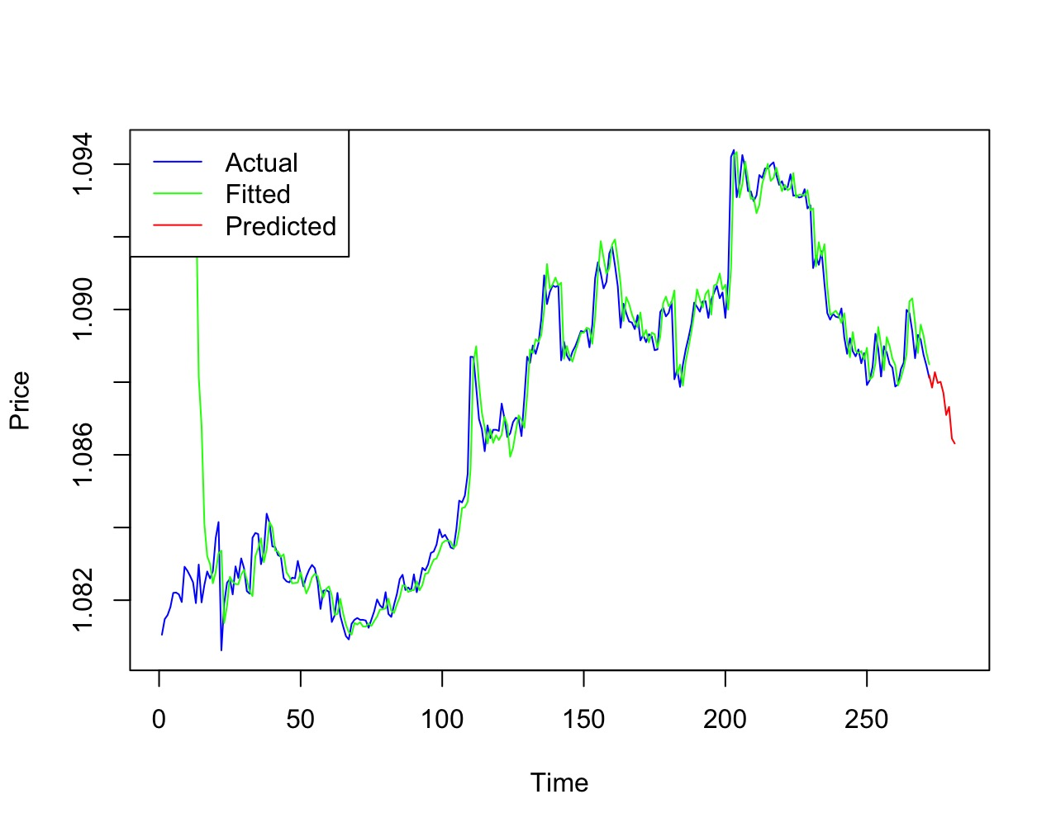
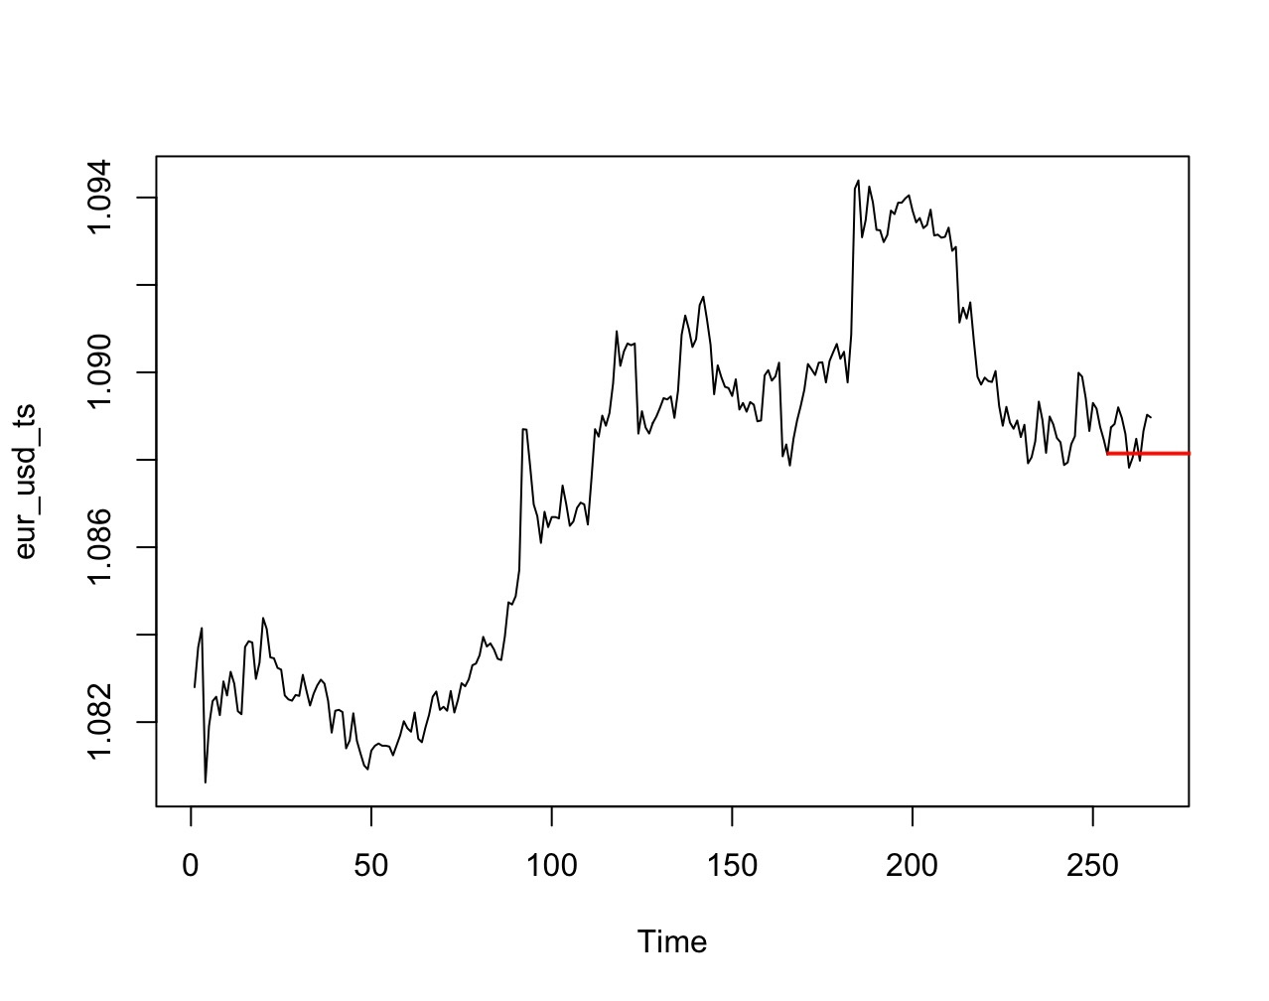
07.22.2024
❌
10:00 GMT+3
22:00 GMT+3

Slide 17
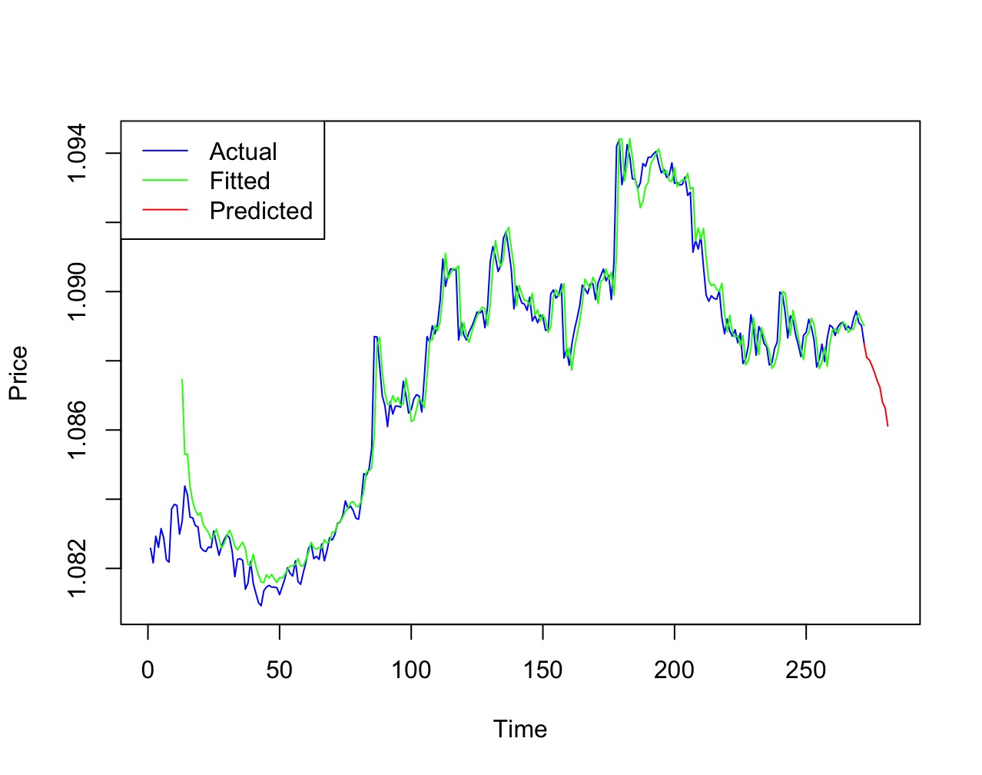
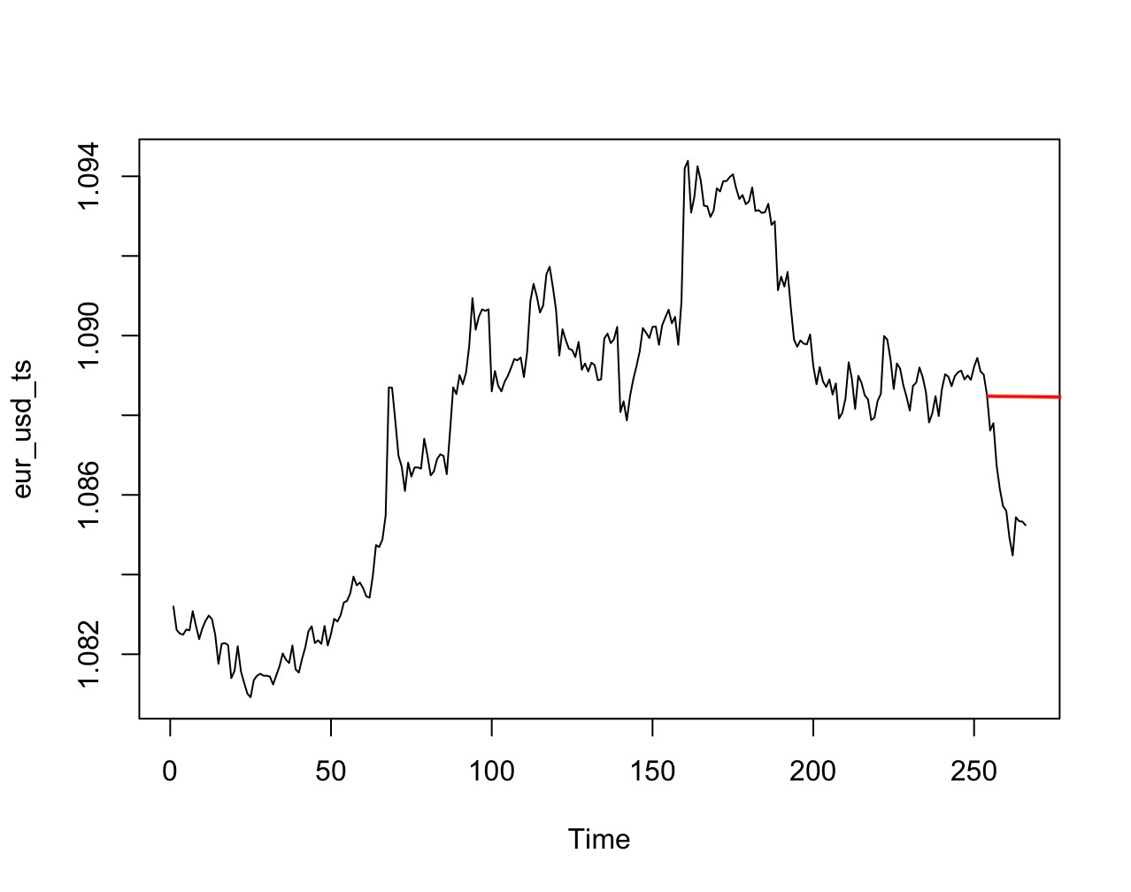
07.23.2024
✅
10:00 GMT+3
22:00 GMT+3

Slide 18
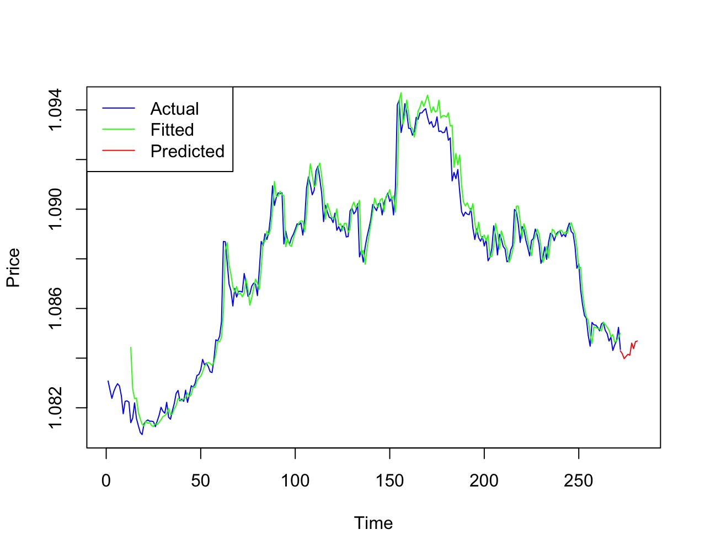
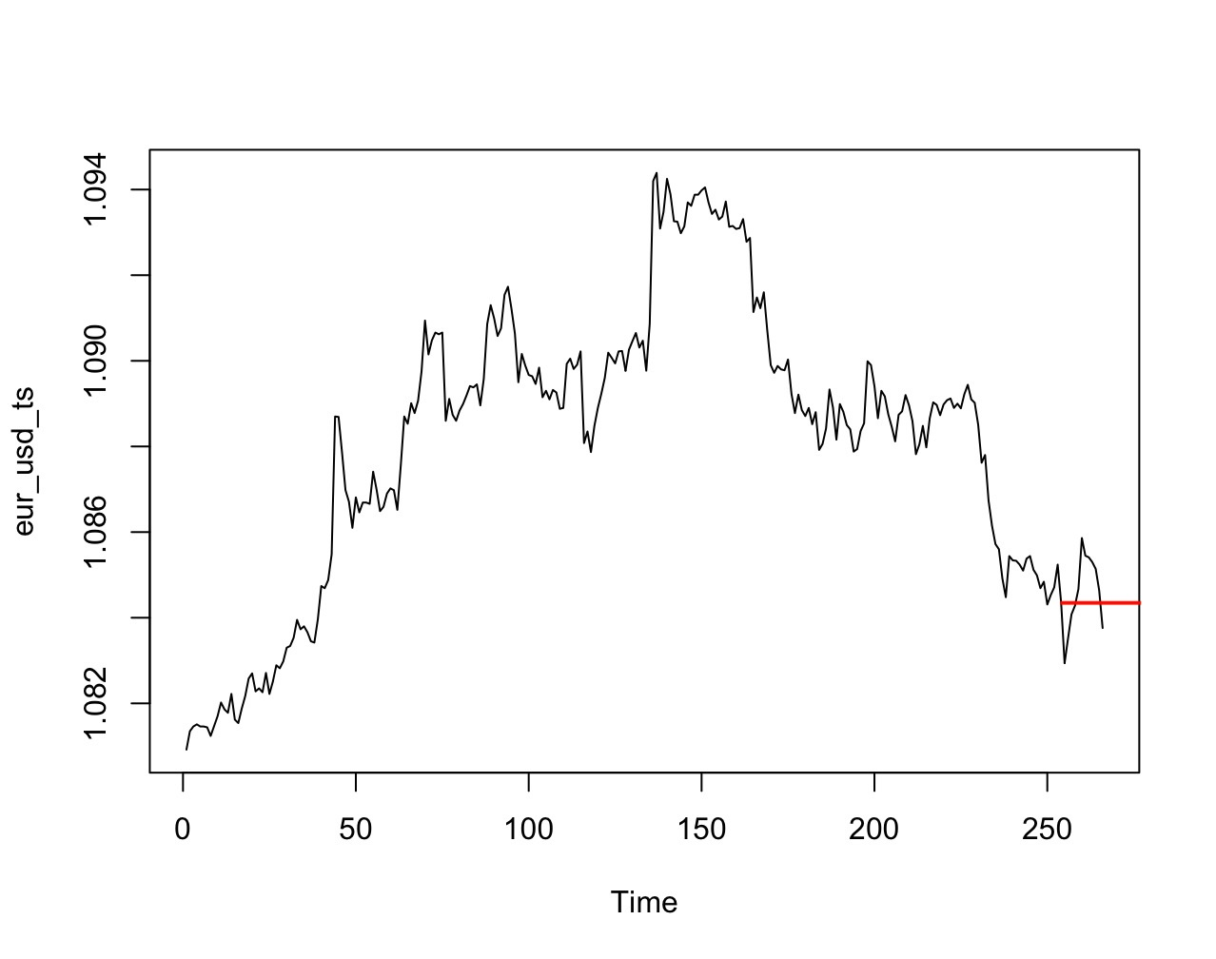
07.24.2024
❌
10:00 GMT+3
22:00 GMT+3

Slide 19
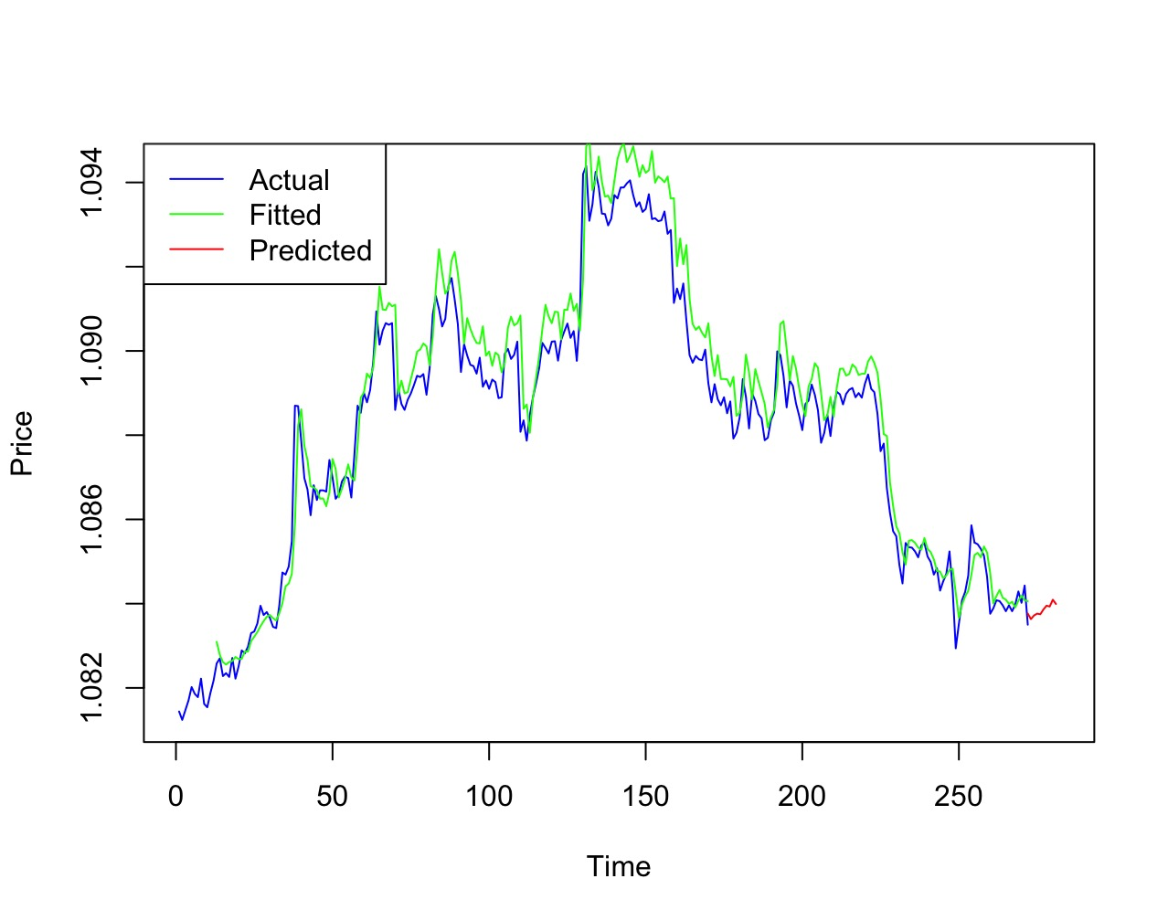
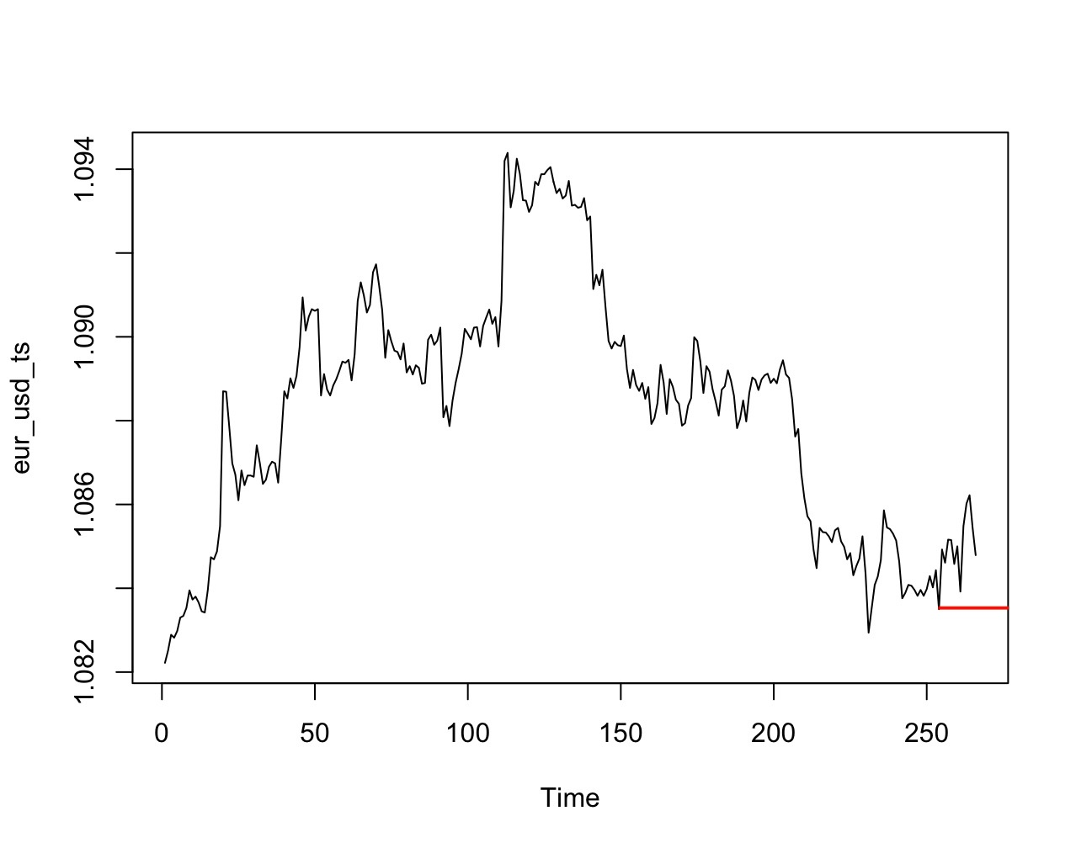
07.25.2024
✅
10:00 GMT+3
22:00 GMT+3

Slide 20
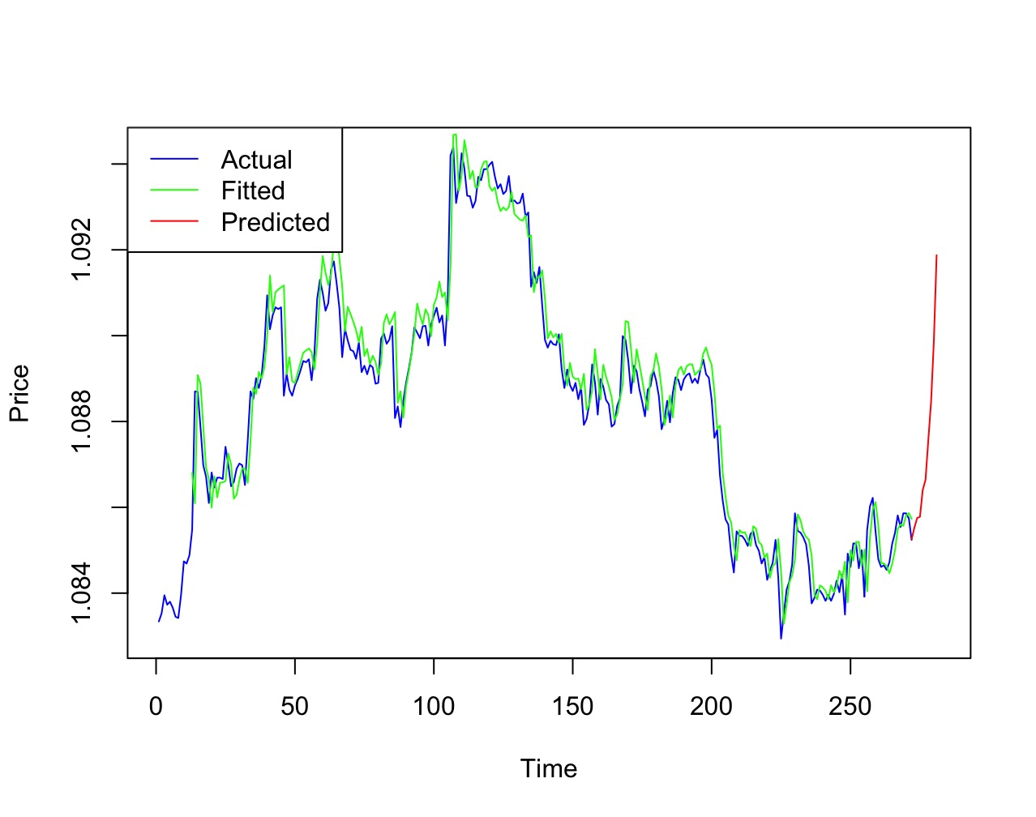
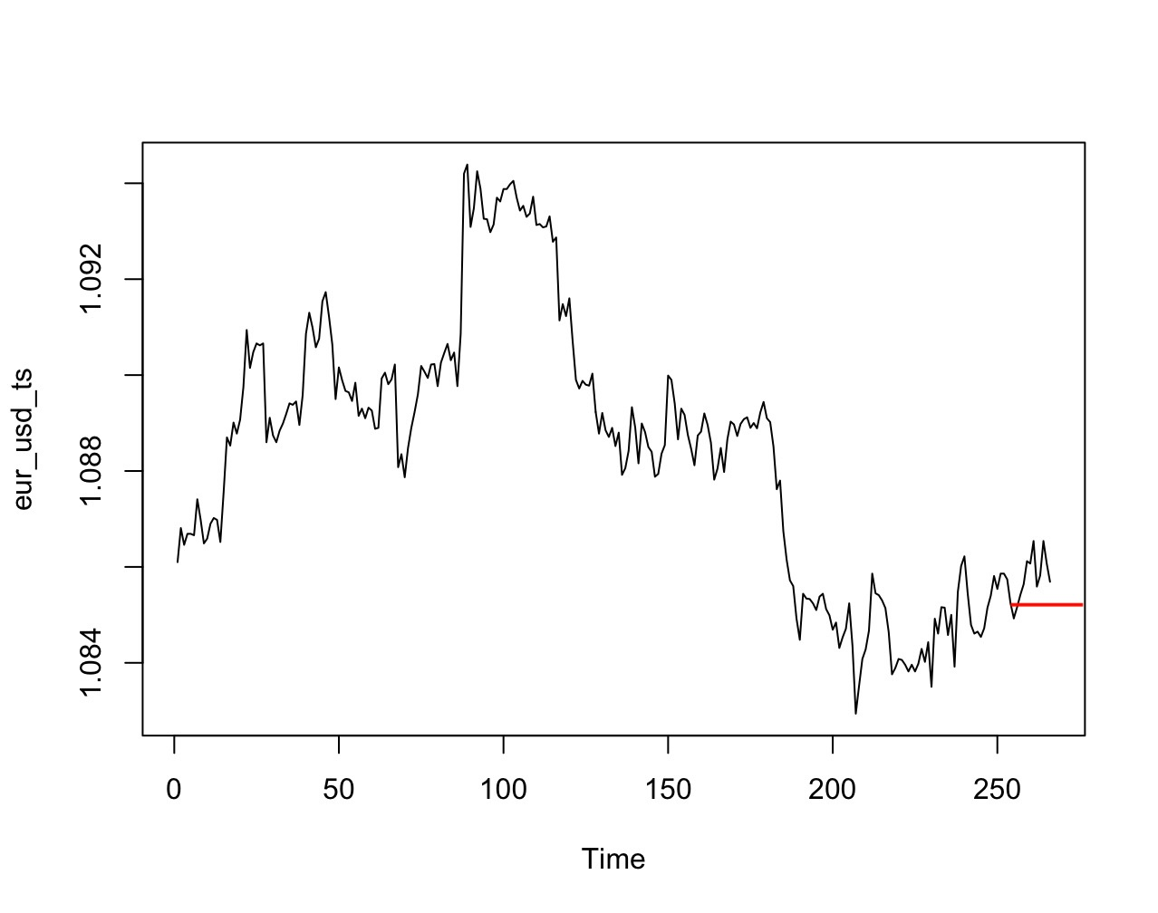
07.26.2024
✅
10:00 GMT+3
22:00 GMT+3

Slide 21
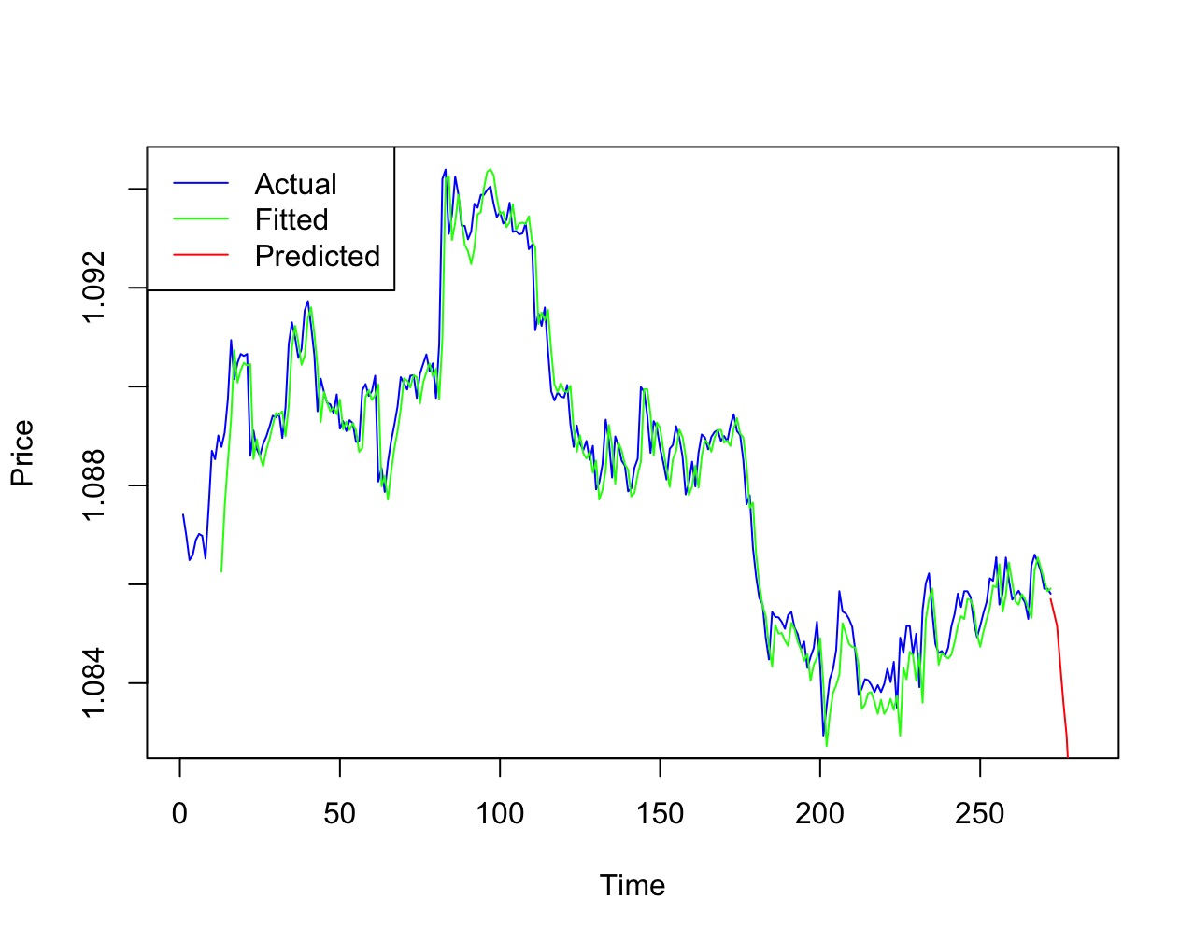
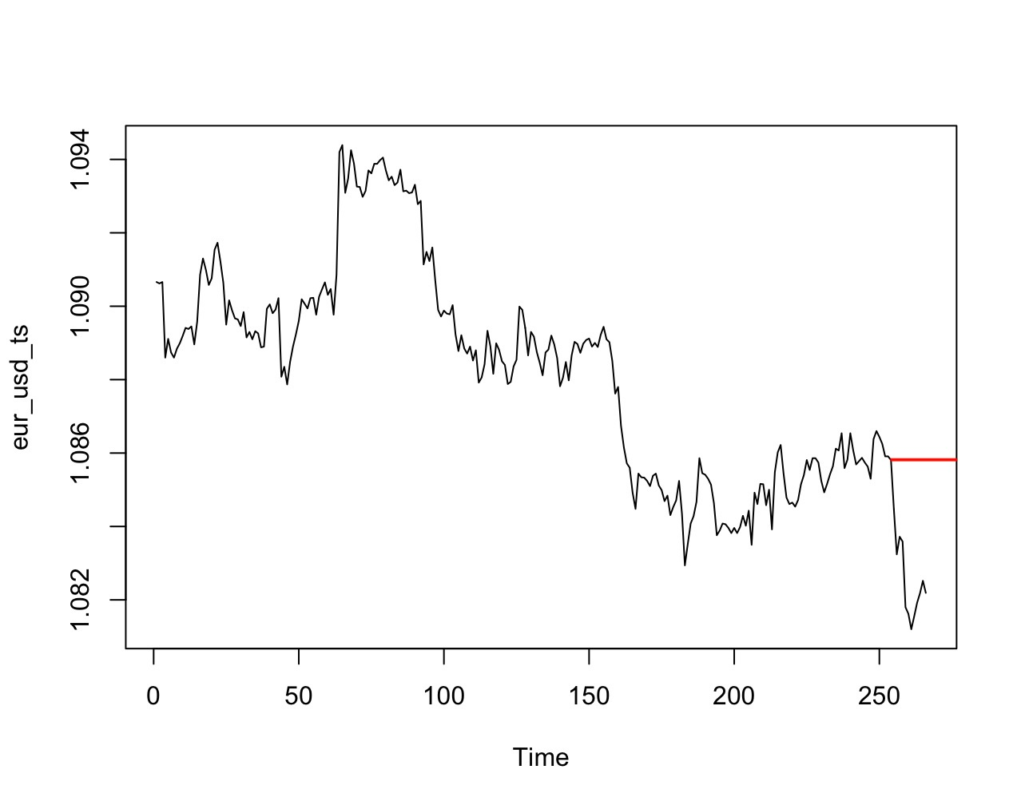
07.29.2024
✅
10:00 GMT+3
22:00 GMT+3

Slide 22
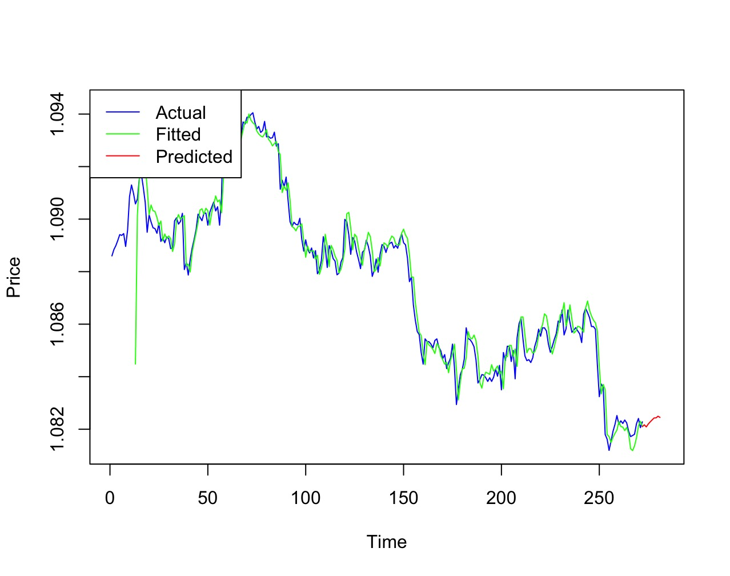
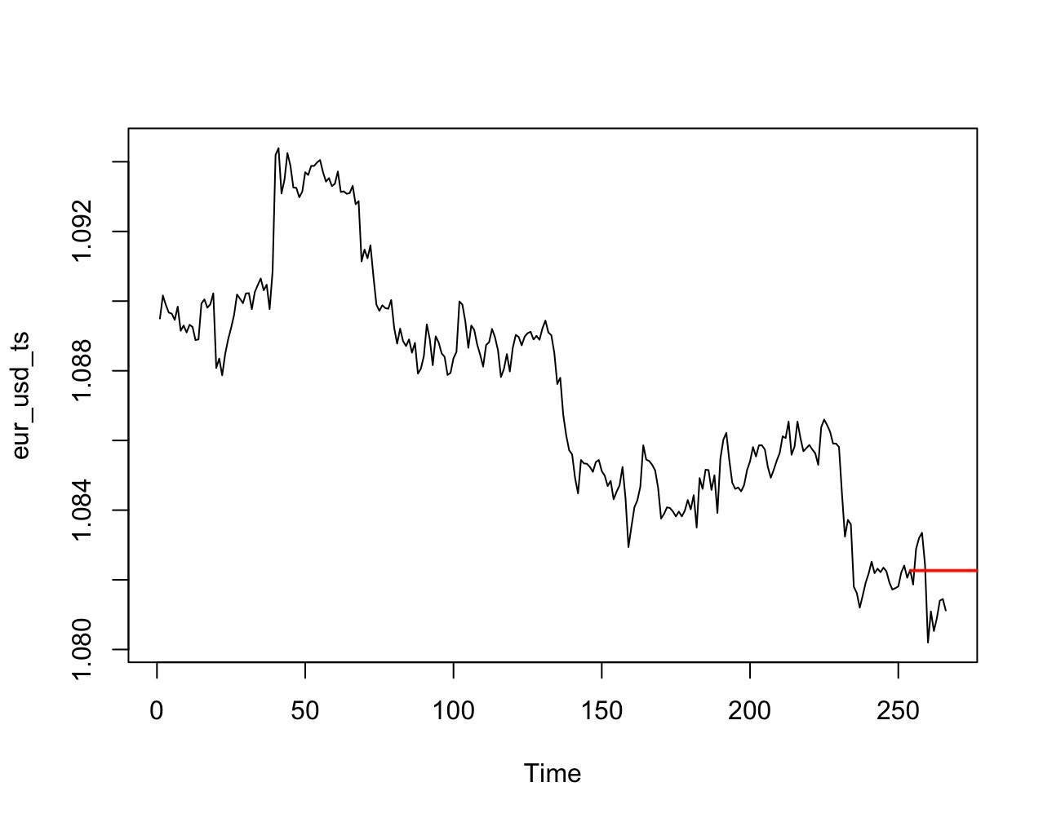
07.30.2024
❌
10:00 GMT+3
22:00 GMT+3

Slide 23
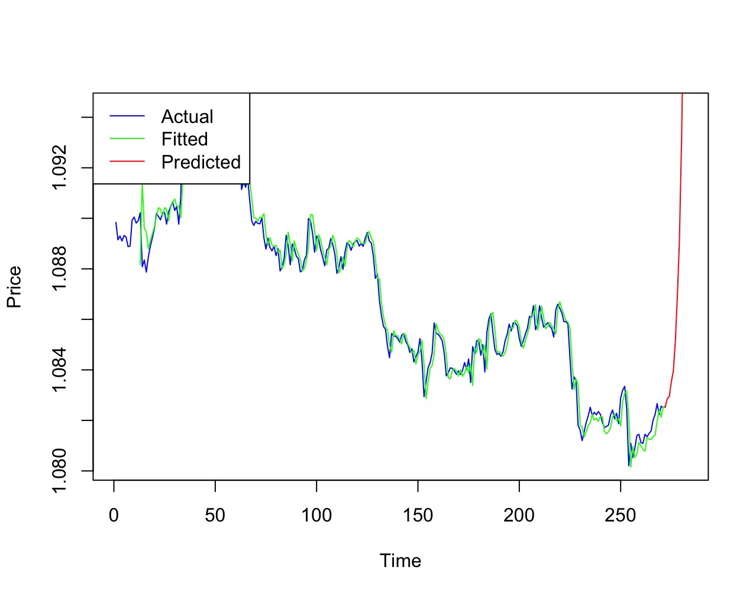
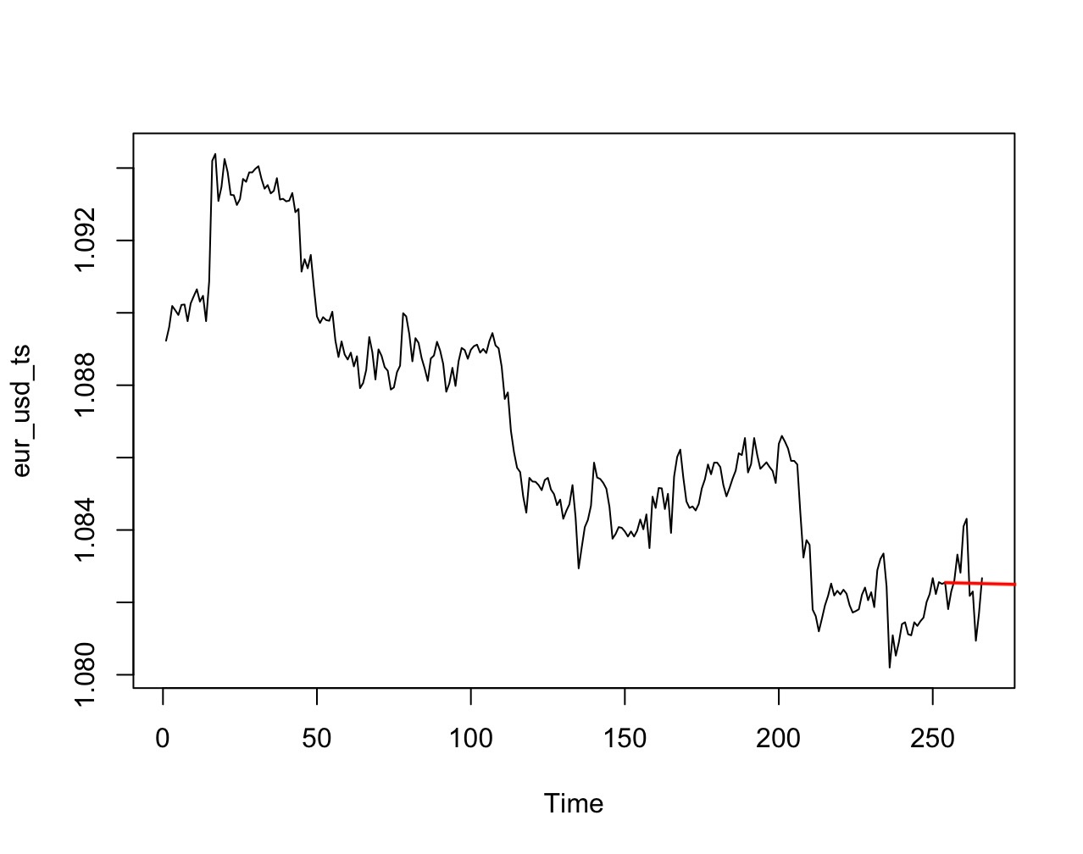
07.31.2024
✅
10:00 GMT+3
22:00 GMT+3

